Slide 1

Stacklyst
Laboratório de Engenharia de Software
Processos de negócio,
modelagem e funcionamento
Pedro Antonio Silvestre Tescaro
Guilherme Alves de Campos
Paulo Henrique Leal dos Santos
Seminário do projeto
01
Notes:
Grupo. Tempo de referência: 40 segundos.
Apresentar o grupo, o objetivo do sistema e a ordem de demonstração. Os nomes e responsabilidades provêm do documento de visão, seção 5.

Slide 2
Documento 1: visão do sistema
Problema atendido e proposta do Stacklyst
Problema
O estudo, a prática, as evidências de progresso e as oportunidades costumam ficar dispersos entre ferramentas.
Proposta
Reunir trilhas, lições e atividades de programação com retorno sobre as respostas e progresso confirmado.
Aplicação do aprendizado
Publicações, duelos, eventos e oportunidades conectam o estudo à comunidade e à prática profissional.
02
Notes:
Grupo. Tempo de referência: 60 segundos.
Fonte: documento 01, problema, objetivos e escopo. A demonstração seleciona aprendizagem e recrutamento. Demais funcionalidades permanecem documentadas.

Slide 3
Públicos e necessidades
Documento 1: partes interessadas
Quem aprende
Organizar o estudo por linguagem, compreender os erros e acompanhar a evolução.
Comunidade e avaliadores
Compartilhar conhecimento e emitir pareceres com critérios e autorização.
Empresas e administração
Divulgar vagas, acompanhar candidaturas, manter usuários e tratar denúncias.
03

Slide 4
Escopo e critérios de sucesso
Documento 1: capacidades e fronteiras
Núcleo de aprendizagem
Consultar o percurso, realizar lições, resolver exercícios e acompanhar o desempenho.
Integridade do progresso
Distinguir prévia de submissão. Confirmar o resultado no servidor. Evitar duplicação de recompensas.
Autorizações e modelos
Verificar papel e vínculo por recurso. Usar os 26 casos da vista Caso de Uso Geral na especificação.
04

Slide 5
Ordem da apresentação
A continuidade entre os integrantes orienta a demonstração
Responsável | Funcionalidade e continuidade | Tempo
Grupo | Projeto, atividades do negócio e casos de uso gerais | 9 min
Pedro | Lição e exercício, modelos gerais e progresso | 13 min
Guilherme | Publicar a vaga que será usada na candidatura | 12 min
Paulo | Candidatura, avanço da seleção e notificação | 14 min
Grupo | Encerramento e perguntas | 7 min
Planejamento de 55 minutos, com 5 minutos de margem até o limite de uma hora.
05
Notes:
Grupo. Tempo de referência: 45 segundos.
Divisão proposta para o ensaio. Diagramas gerais de classes, MER e DER são mostrados somente por Pedro. Todos apresentam protótipo, RF/RNF/RN, classe e banco específicos, sequência completa, sequência com código e prática. Reservar dados auxiliares previamente.

Slide 6
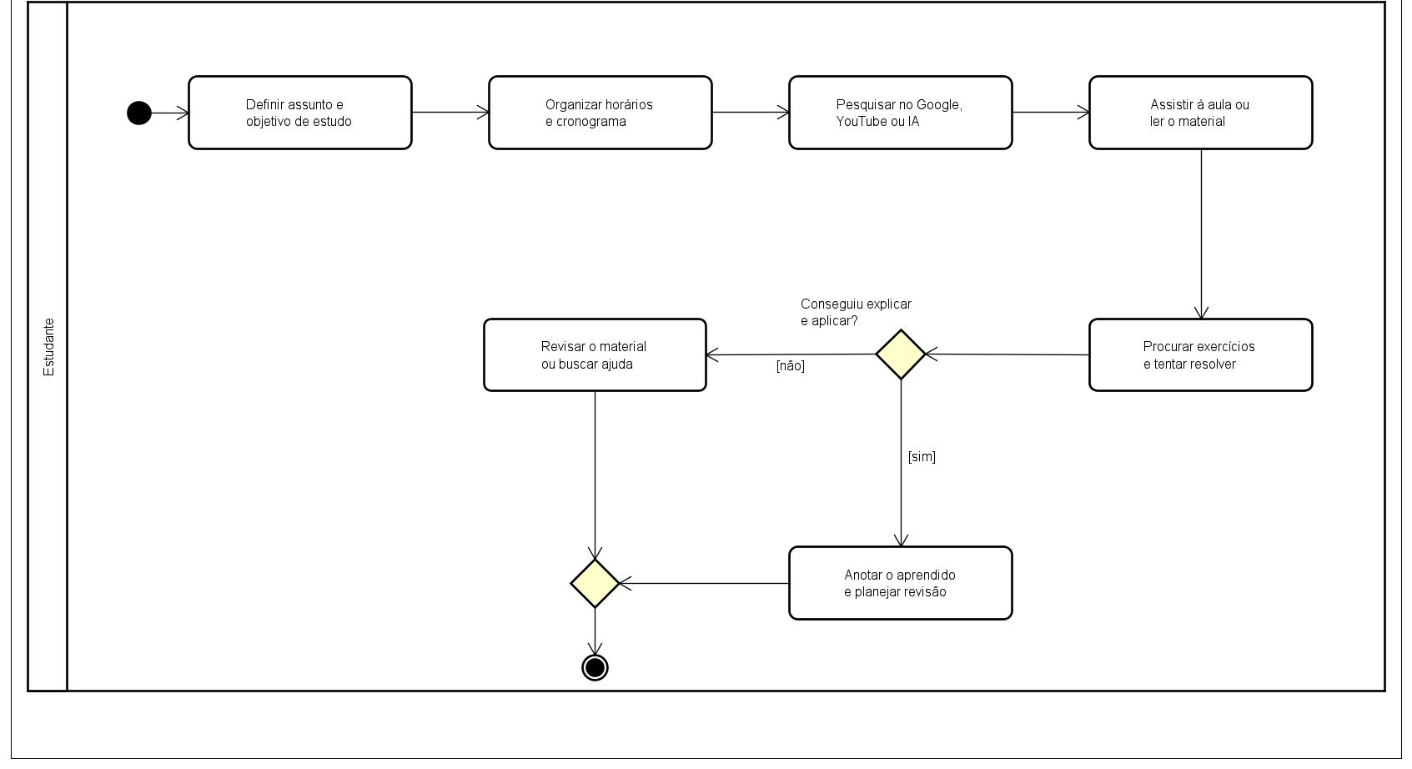
Estudar programação
AN01 Atividades do negócio
Organizar o estudo e verificar se o conteúdo foi compreendido e aplicado.
06
Notes:
Grupo. Tempo de referência: 40 segundos.
Fonte: documento 02 atualizado, seção 3. Organizar o estudo e verificar se o conteúdo foi compreendido e aplicado.
O fluxo representa trabalho humano, inclusive fora do sistema. A imagem foi reutilizada do documento, com recorte apenas da aba superior que ainda exibia AN01. A identificação no slide segue a numeração atual AN01.

Slide 7
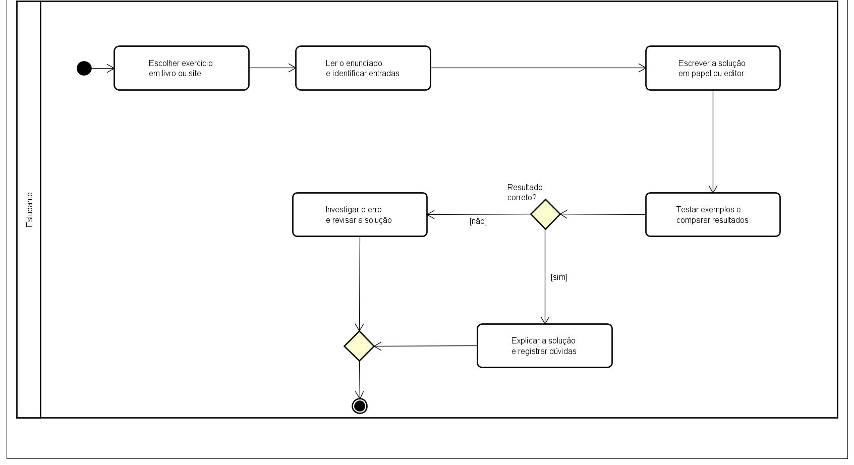
Praticar exercícios de programação
AN02 Atividades do negócio
Resolver um problema, testar exemplos e compreender os erros encontrados.
07
Notes:
Grupo. Tempo de referência: 40 segundos.
Fonte: documento 02 atualizado, seção 3. Resolver um problema, testar exemplos e compreender os erros encontrados.
O fluxo representa trabalho humano, inclusive fora do sistema. A imagem foi reutilizada do documento, com recorte apenas da aba superior que ainda exibia AN03. A identificação no slide segue a numeração atual AN02.

Slide 8
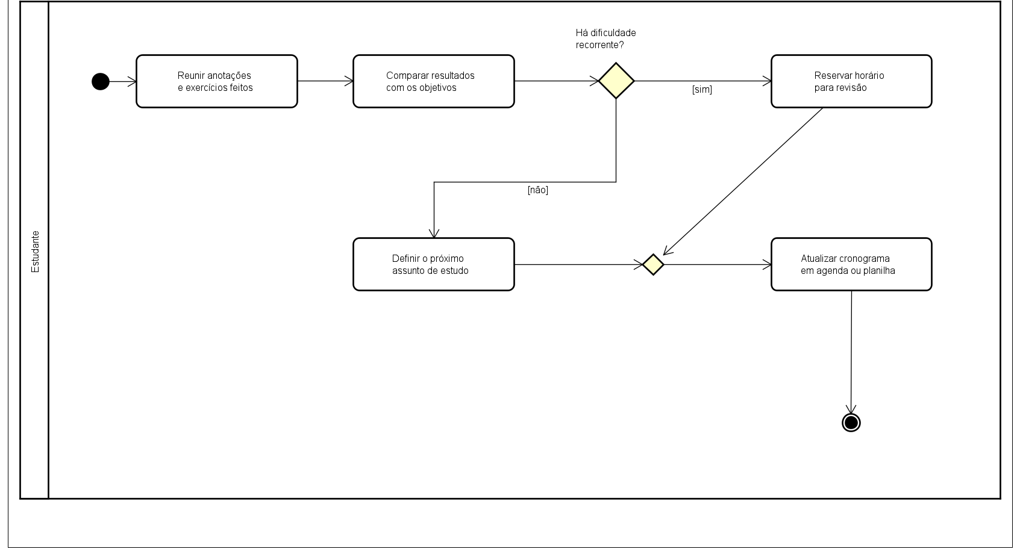
Acompanhar a própria aprendizagem
AN03 Atividades do negócio
Comparar os resultados aos objetivos e ajustar o planejamento de estudo.
08
Notes:
Grupo. Tempo de referência: 40 segundos.
Fonte: documento 02 atualizado, seção 3. Comparar os resultados aos objetivos e ajustar o planejamento de estudo.
O fluxo representa trabalho humano, inclusive fora do sistema. A imagem foi reutilizada do documento, com recorte apenas da aba superior que ainda exibia AN04. A identificação no slide segue a numeração atual AN03.

Slide 9
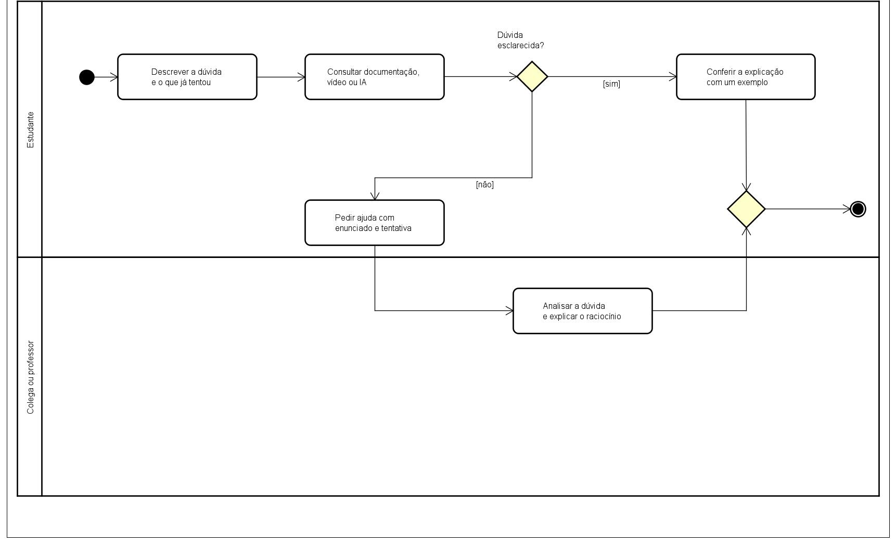
Buscar ajuda para uma dúvida
AN04 Atividades do negócio
Esclarecer uma dúvida e conferir a explicação em um exemplo.
09
Notes:
Grupo. Tempo de referência: 40 segundos.
Fonte: documento 02 atualizado, seção 3. Esclarecer uma dúvida e conferir a explicação em um exemplo.
O fluxo representa trabalho humano, inclusive fora do sistema. A imagem foi reutilizada do documento, com recorte apenas da aba superior que ainda exibia AN06. A identificação no slide segue a numeração atual AN04.

Slide 10
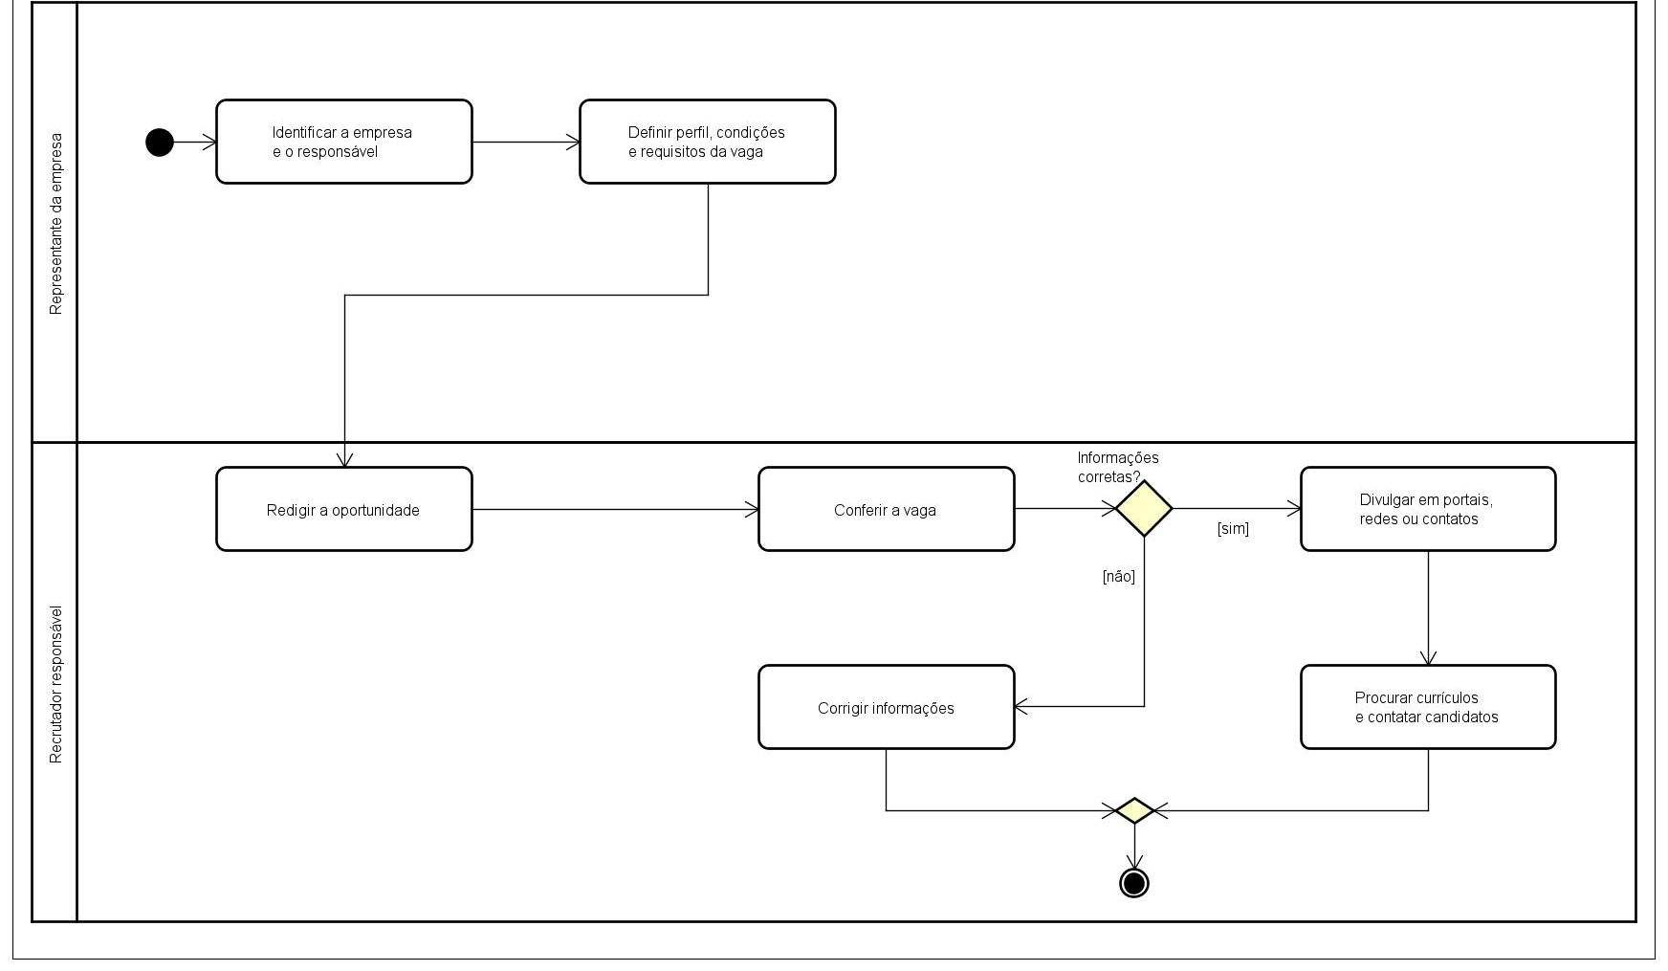
Divulgar oportunidade de trabalho
AN05A Atividades do negócio
Definir e divulgar uma oportunidade profissional com informações conferidas.
10
Notes:
Grupo. Tempo de referência: 40 segundos.
Fonte: documento 02 atualizado, seção 3. Definir e divulgar uma oportunidade profissional com informações conferidas.
O fluxo representa trabalho humano, inclusive fora do sistema. A imagem foi reutilizada do documento, com recorte apenas da aba superior que ainda exibia AN08A. A identificação no slide segue a numeração atual AN05A.

Slide 11
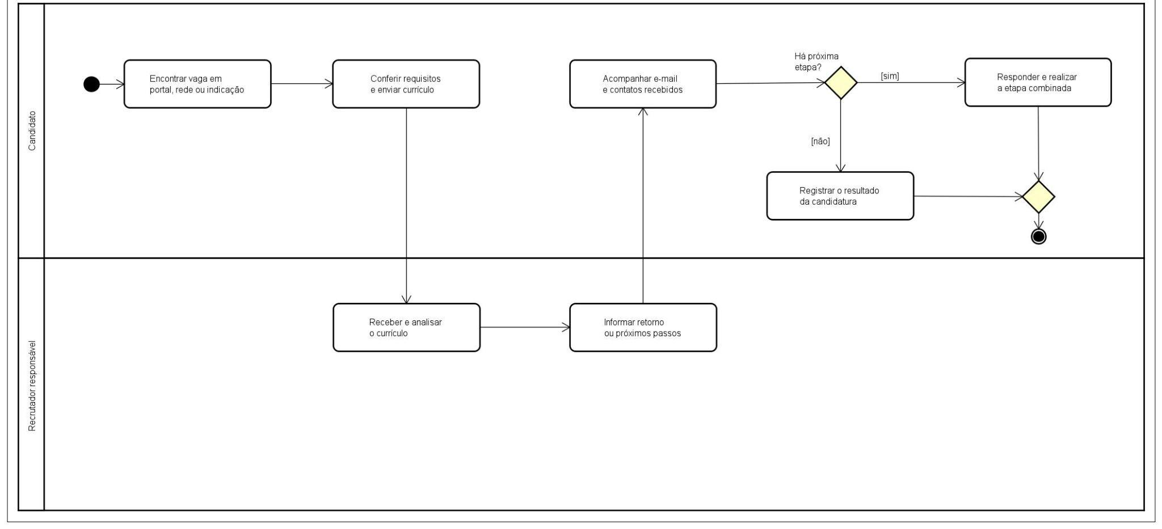
Candidatar-se e acompanhar a seleção
AN05B Atividades do negócio
Enviar o currículo e acompanhar as etapas e o resultado da seleção.
11
Notes:
Grupo. Tempo de referência: 40 segundos.
Fonte: documento 02 atualizado, seção 3. Enviar o currículo e acompanhar as etapas e o resultado da seleção.
O fluxo representa trabalho humano, inclusive fora do sistema. A imagem foi reutilizada do documento, com recorte apenas da aba superior que ainda exibia AN08B. A identificação no slide segue a numeração atual AN05B.

Slide 12
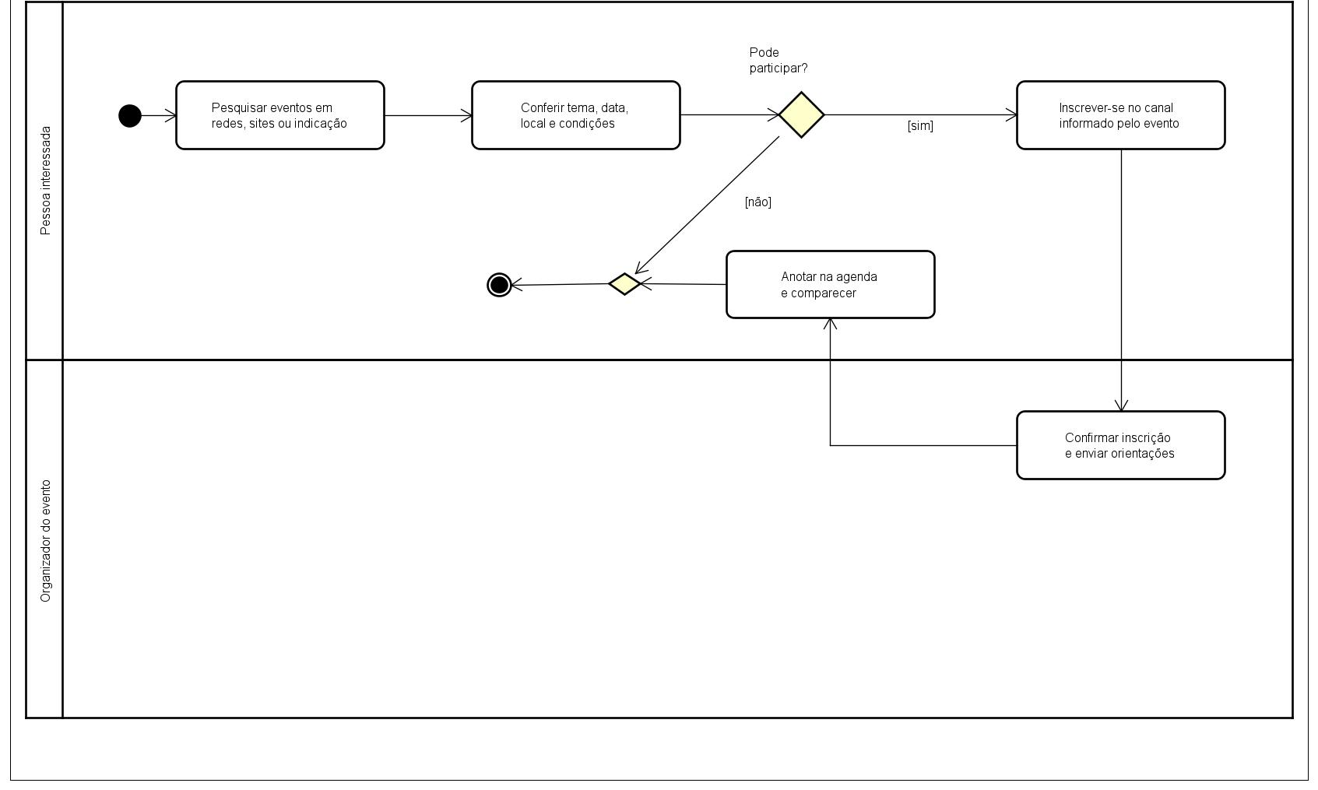
Descobrir e participar de um evento
AN06 Atividades do negócio
Encontrar um evento e organizar a inscrição e a participação.
12
Notes:
Grupo. Tempo de referência: 40 segundos.
Fonte: documento 02 atualizado, seção 3. Encontrar um evento e organizar a inscrição e a participação.
O fluxo representa trabalho humano, inclusive fora do sistema. A imagem foi reutilizada do documento, com recorte apenas da aba superior que ainda exibia AN09. A identificação no slide segue a numeração atual AN06.

Slide 13
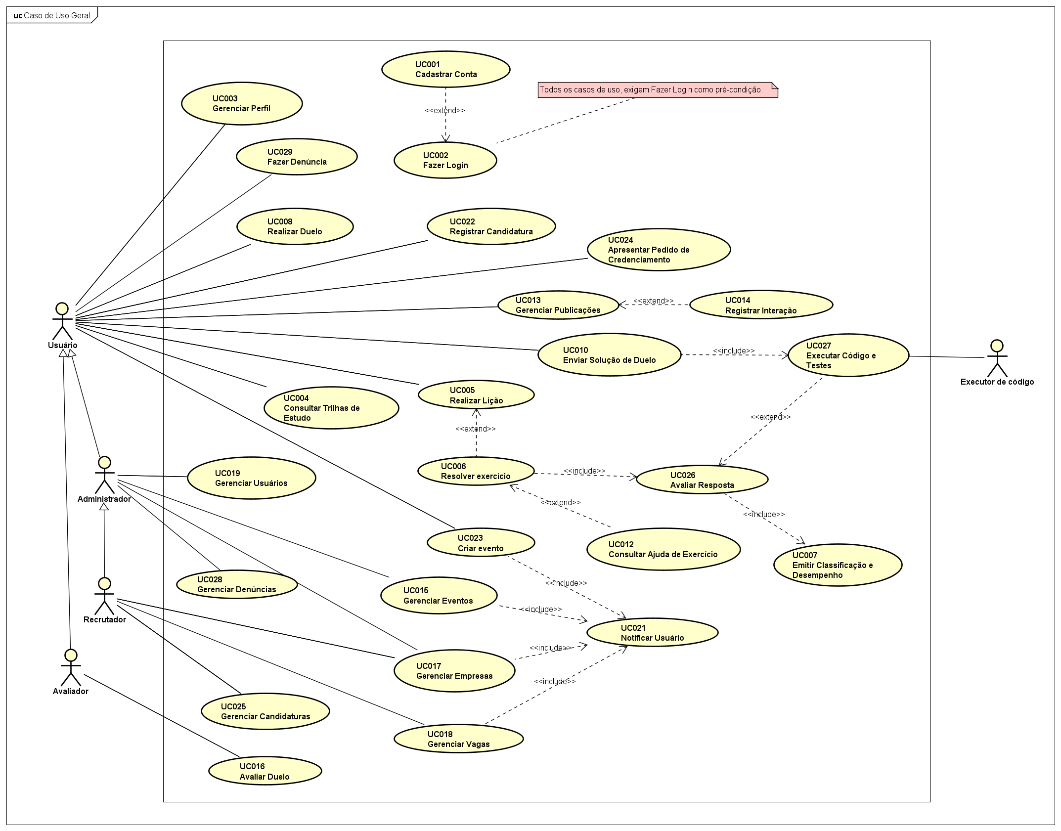
Caso de Uso Geral
Vista fornecida pelo grupo: nomes e IDs da especificação
13
Notes:
Fonte: imagem Caso de Uso Geral.png e aba Caso de Uso Geral do arquivo Astah fornecido pelo grupo. Esta é a única vista de casos de uso utilizada na apresentação. São 26 elipses de casos, com IDs preservados. A nota de sessão refere-se aos recursos protegidos; cadastro e login são portas de entrada.

Slide 14
Aprendizagem: fluxos da especificação
Fluxo principal e alternativas da mesma vista geral
UC005 Realizar Lição
UC006 Resolver exercício
1. O usuário abre uma lição disponível.
2. O sistema verifica a lição e o progresso correspondente.
3. A interface apresenta conceito, exemplo e orientação da etapa.
4. O usuário lê o conteúdo e avança às atividades de UC006.
1. O usuário abre a atividade e consulta enunciado, opções ou editor.
2. O usuário informa uma resposta compatível com o tipo da atividade.
3. O servidor valida o contexto e solicita UC026 para avaliar a resposta.
4. A interface apresenta acerto, erro ou orientação aplicável.
Alternativa
Alternativa
A1 — Retomar uma lição: o sistema usa o progresso persistido e permite continuar ou revisar.
A1 — Executar uma prévia: o código é testado, mas a prévia não conclui a atividade nem concede XP.
14
Notes:
Fonte: documento 04 e catalogo-casos.md. UC005 Realizar Lição
O usuário abre uma lição disponível.
O sistema verifica a lição e o progresso correspondente.
A interface apresenta conceito, exemplo e orientação da etapa.
O usuário lê o conteúdo e avança às atividades de UC006.
O sistema permite retornar ao percurso e consultar o progresso confirmado.
A1 — Retomar uma lição: o sistema usa o progresso persistido e permite continuar ou revisar.
A2 — Sair antes de concluir: os registros já confirmados permanecem, enquanto a sessão local de estudo é encerrada.
A3 — Lição inexistente ou bloqueada: o sistema orienta o retorno ao caminho e informa a restrição.
UC006 Resolver exercício
O usuário abre a atividade e consulta enunciado, opções ou editor.
O usuário informa uma resposta compatível com o tipo da atividade.
O servidor valida o contexto e solicita UC026 para avaliar a resposta.
A interface apresenta acerto, erro ou orientação aplicável.
Na submissão elegível, o sistema registra a tentativa e confirma a conclusão e a recompensa permitida.
A1 — Executar uma prévia: o código é testado, mas a prévia não conclui a atividade nem concede XP.
A2 — Resposta incorreta: o sistema apresenta o retorno previsto para o tipo de atividade e permite nova tentativa conforme a regra de vidas e progresso.
A3 — Solicitar ajuda: realiza-se UC012 e o estudante retorna à atividade com o modo de assistência registrado.
A4 — Repetir atividade já concluída: o sistema permite a revisão sem duplicar a recompensa de primeira conclusão.

Slide 15
Recrutamento: fluxos da especificação
Fluxo principal e alternativas da mesma vista geral
UC022 Registrar Candidatura
UC025 Gerenciar Candidaturas
1. O usuário consulta uma vaga e solicita a candidatura.
2. O servidor verifica a sessão, a existência da vaga e sua situação aberta.
3. O sistema verifica se já existe candidatura do mesmo usuário à vaga.
4. O sistema cria a candidatura com sua situação inicial e os vínculos corretos.
1. O gestor abre o painel de candidaturas de uma vaga autorizada.
2. O sistema valida o vínculo com a empresa e apresenta os candidatos.
3. O gestor seleciona uma candidatura e informa etapa, situação ou feedback.
4. O servidor verifica a compatibilidade entre candidatura, vaga e etapa.
Alternativa
Alternativa
A1 — Candidatura já existente: o sistema informa a inscrição anterior e não cria outra.
A1 — Nova etapa, situação ou feedback: o sistema valida os vínculos, grava a mudança e registra a comunicação elegível.
15
Notes:
Fonte: documento 04 e catalogo-casos.md. UC022 Registrar Candidatura
O usuário consulta uma vaga e solicita a candidatura.
O servidor verifica a sessão, a existência da vaga e sua situação aberta.
O sistema verifica se já existe candidatura do mesmo usuário à vaga.
O sistema cria a candidatura com sua situação inicial e os vínculos corretos.
A interface confirma a inscrição e disponibiliza seu acompanhamento.
A1 — Candidatura já existente: o sistema informa a inscrição anterior e não cria outra.
A2 — Vaga encerrada ou removida: o envio é recusado antes da gravação.
A3 — Falha de rede: o usuário consulta a situação confirmada antes de repetir o envio.
UC025 Gerenciar Candidaturas
O gestor abre o painel de candidaturas de uma vaga autorizada.
O sistema valida o vínculo com a empresa e apresenta os candidatos.
O gestor seleciona uma candidatura e informa etapa, situação ou feedback.
O servidor verifica a compatibilidade entre candidatura, vaga e etapa.
O sistema grava a movimentação, registra a auditoria aplicável e encaminha a notificação elegível.
A1 — Nova etapa, situação ou feedback: o sistema valida os vínculos, grava a mudança e registra a comunicação elegível.
A2 — Etapa pertencente a outra vaga: a movimentação é recusada.
A3 — Ausência de candidatos ou filtro sem resultado: o painel apresenta um estado vazio; nenhum registro é criado.

Slide 16
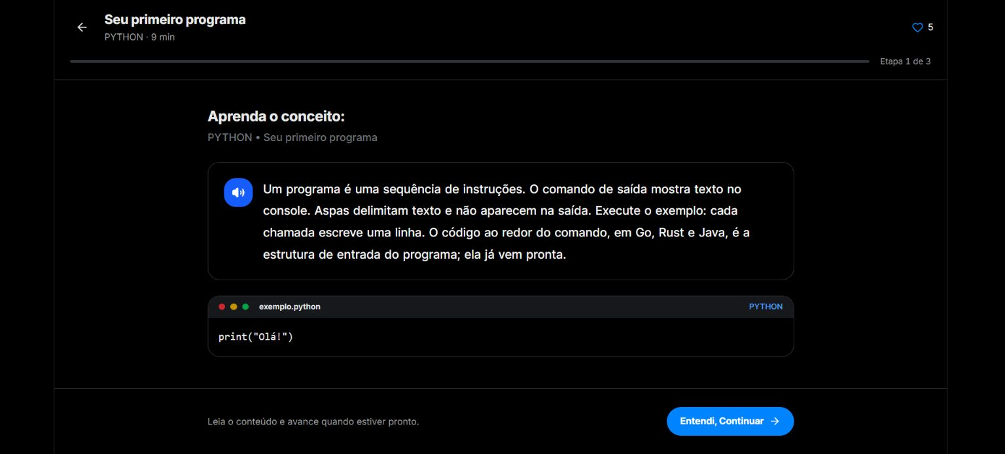
Realizar Lição
UC005: conteúdo e exemplo na interface atual
Interface atual da plataforma, capturada em 03/11/2026
16
Notes:
Captura atual: https://stacklyst.vercel.app. Data: 03/11/2026. A tela demonstra o estado consultado; formulários e painéis administrativos exigem o papel e o vínculo correspondentes. Fluxos, alternativas e autorização estão descritos no documento 04 e nos recortes de código.

Slide 17
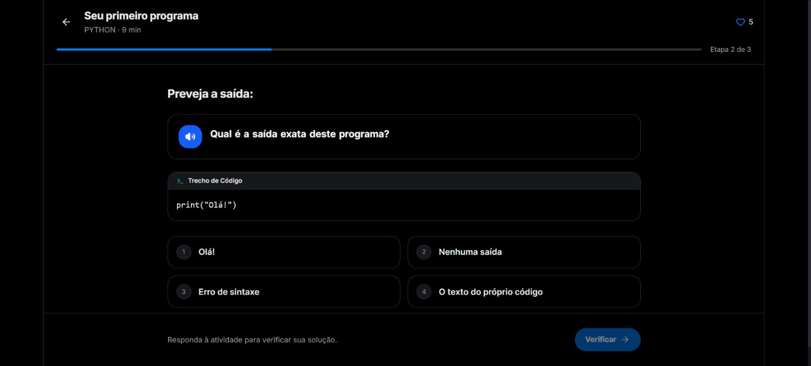
Resolver exercício
UC006: enunciado e atividade na interface atual
Interface atual da plataforma, capturada em 03/11/2026
17
Notes:
Captura atual: https://stacklyst.vercel.app. Data: 03/11/2026. A tela demonstra o estado consultado; formulários e painéis administrativos exigem o papel e o vínculo correspondentes. Fluxos, alternativas e autorização estão descritos no documento 04 e nos recortes de código.

Slide 18
Requisitos e regras na interface
Aprendizagem
RF F06–F10
Abrir lição, responder, testar e submeter exercícios.
RNF Q01–Q05
Autorizar acesso, preservar integridade e tratar falha do executor.
RN R12–R16
Avaliar no servidor. Prévia não concede XP. Repetição não duplica o crédito.
18
Notes:
IDs da edição atual: F = RF, Q = RNF, R = regra de negócio. Critérios de qualidade exigem evidência de aceitação; não representam certificação automática.

Slide 19
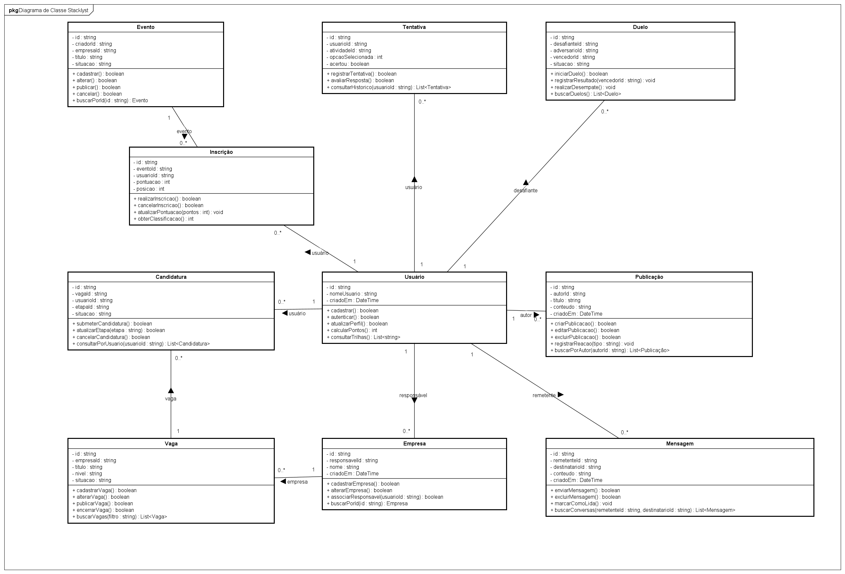
Classes principais do Stacklyst
Dez classes com atributos, métodos, parâmetros e retornos
19
Notes:
Fonte: Classes principais do Stacklyst.png fornecida pelo grupo. Visão lógica com dez classes e métodos. Nomes do domínio em português; tipos básicos em inglês. As responsabilidades são implementadas por serviços, rotas e bibliotecas, não por métodos em registros Prisma.

Slide 20
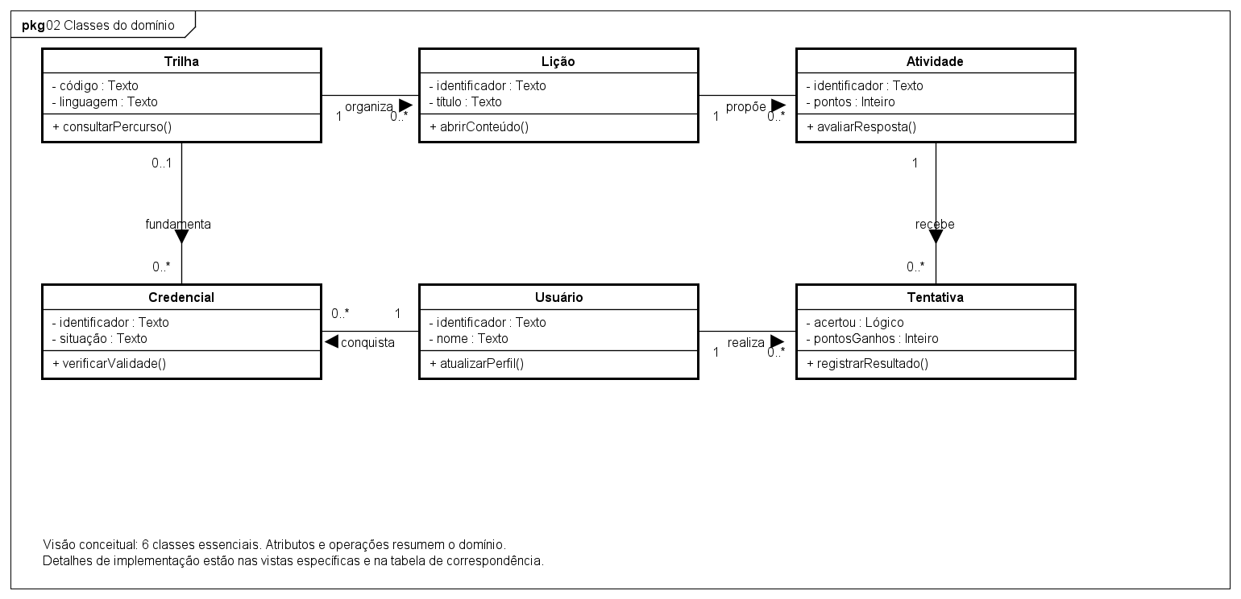
Classes e implementação da aprendizagem
Responsabilidades e dados do percurso
20
Notes:
Fonte: Astah UML / Stacklyst-modelos-atualizados.asta / CL-APRENDIZAGEM.
Classes e implementação da aprendizagem.
Ler junto à especificação e às alternativas do catálogo consolidado. Classes representam responsabilidades do domínio. As vistas relacionais apresentam tabelas e vínculos selecionados; o dicionário técnico conserva os campos completos. As vistas gerais devem ser ampliadas; as vistas específicas detalham a leitura.

Slide 21
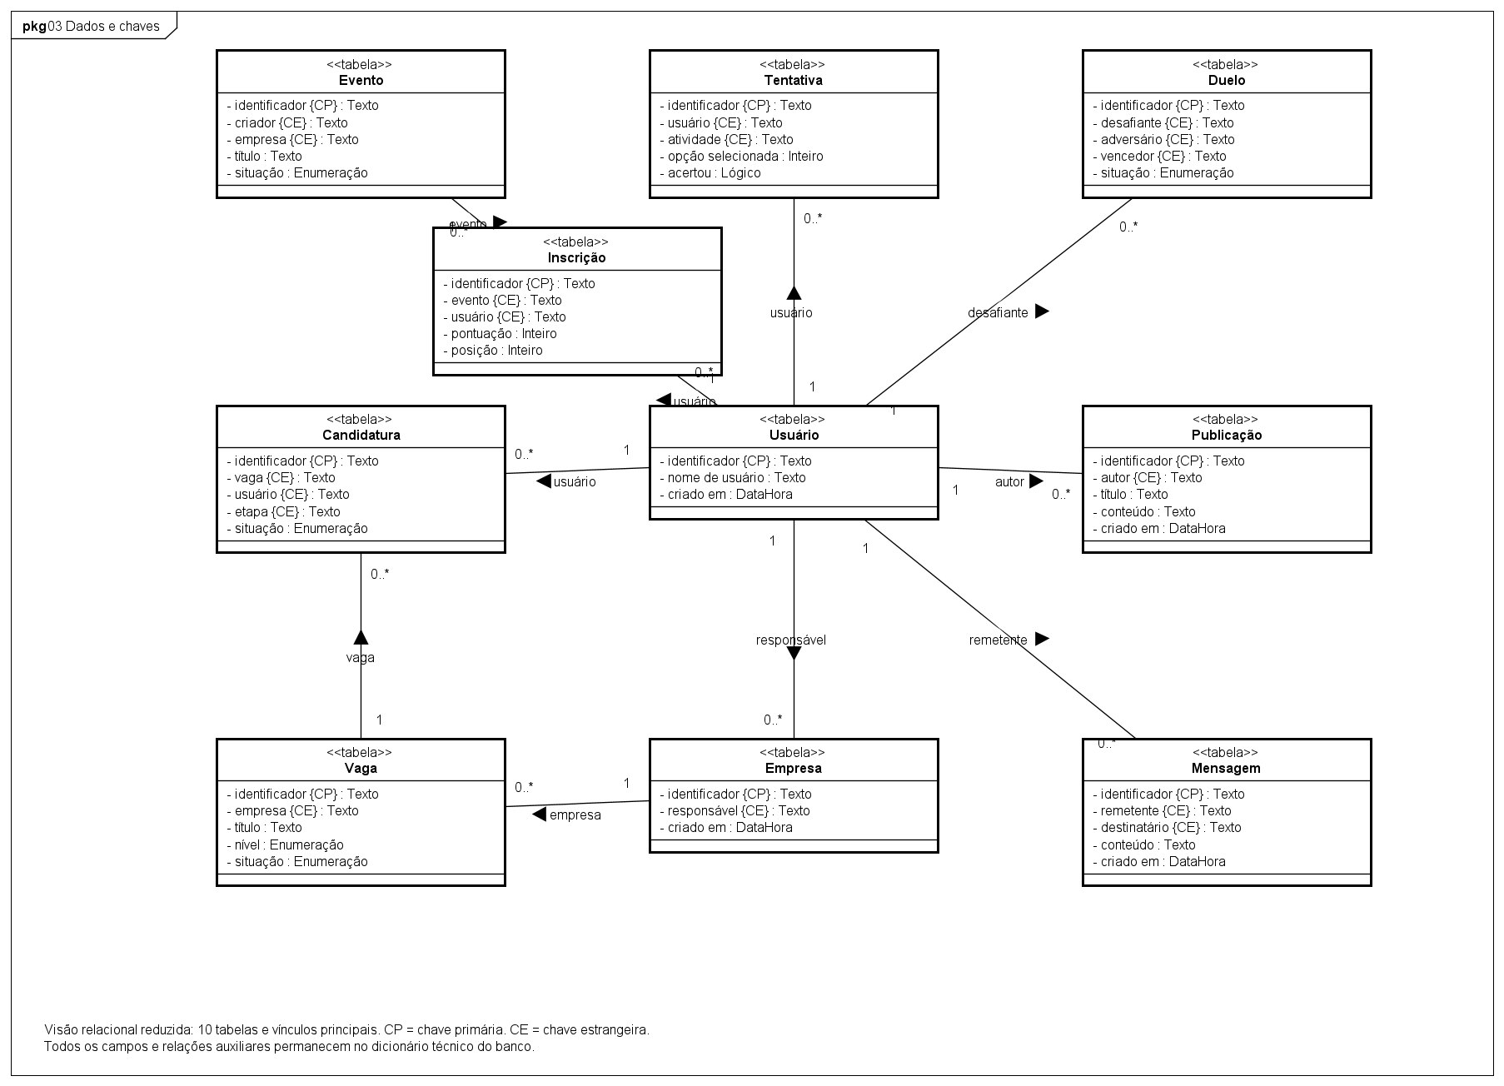
Diagrama geral do banco de dados
CP, CE e vínculos principais em notação UML
21
Notes:
Fonte: Astah UML / Stacklyst-modelos-atualizados.asta / DER-GERAL.
Diagrama geral do banco de dados.
Ler junto à especificação e às alternativas do catálogo consolidado. Classes representam responsabilidades do domínio. As vistas relacionais apresentam tabelas e vínculos selecionados; o dicionário técnico conserva os campos completos. As vistas gerais devem ser ampliadas; as vistas específicas detalham a leitura.

Slide 22
Avaliar Resposta e Executar Código e Testes
Fluxo principal e alternativas da mesma vista geral
UC026 Avaliar Resposta
UC027 Executar Código e Testes
1. O sistema recebe a resposta e identifica a atividade e seu tipo.
2. O avaliador do servidor valida formato e contexto.
3. O sistema compara a resposta aos critérios ou aciona UC027 quando houver execução de código.
4. O sistema produz um resultado de acerto, falha ou indisponibilidade.
1. O sistema prepara a requisição autorizada de código, linguagem e testes.
2. O executor recebe a requisição e aplica os limites de execução.
3. O executor executa o código e verifica os casos de teste.
4. O executor devolve saída, erros, duração e resultado técnico.
Alternativa
Alternativa
A1 — Atividade de código: a avaliação usa a execução e os testes de UC027 quando necessários.
A1 — Erro de sintaxe ou execução: a resposta diferencia falha do código de falha de infraestrutura.
22
Notes:
Fonte: documento 04 e catalogo-casos.md. UC026 Avaliar Resposta
O sistema recebe a resposta e identifica a atividade e seu tipo.
O avaliador do servidor valida formato e contexto.
O sistema compara a resposta aos critérios ou aciona UC027 quando houver execução de código.
O sistema produz um resultado de acerto, falha ou indisponibilidade.
Em uma submissão elegível, o sistema confirma tentativa, progresso e emissão de desempenho por UC007.
A1 — Atividade de código: a avaliação usa a execução e os testes de UC027 quando necessários.
A2 — Atividade objetiva ou interativa: a resposta é comparada ao formato e ao critério da atividade, sem exigir um executor externo.
A3 — Modo de prévia: o resultado retorna ao usuário sem creditar conclusão.
A4 — Primeira aprovação confirmada: os registros de progresso e desempenho elegíveis são atualizados, sem duplicar o crédito em repetições.
UC027 Executar Código e Testes
O sistema prepara a requisição autorizada de código, linguagem e testes.
O executor recebe a requisição e aplica os limites de execução.
O executor executa o código e verifica os casos de teste.
O executor devolve saída, erros, duração e resultado técnico.
O serviço de origem interpreta o retorno segundo as regras da atividade ou do duelo.
A1 — Erro de sintaxe ou execução: a resposta diferencia falha do código de falha de infraestrutura.
A2 — Tempo ou recurso excedido: a execução termina segundo os limites do executor e retorna a condição correspondente.
A3 — Executor indisponível: o sistema informa a indisponibilidade; não converte a falha em teste aprovado.

Slide 23
Classes da aprendizagem
Catálogo, progresso, tentativas e credenciais
23
Notes:
Fonte: Astah UML / Stacklyst-modelos-atualizados.asta / CL-APRENDIZAGEM.
Classes da aprendizagem.
Ler junto à especificação e às alternativas do catálogo consolidado. Classes representam responsabilidades do domínio. As vistas relacionais apresentam tabelas e vínculos selecionados; o dicionário técnico conserva os campos completos. As vistas gerais devem ser ampliadas; as vistas específicas detalham a leitura.

Slide 24
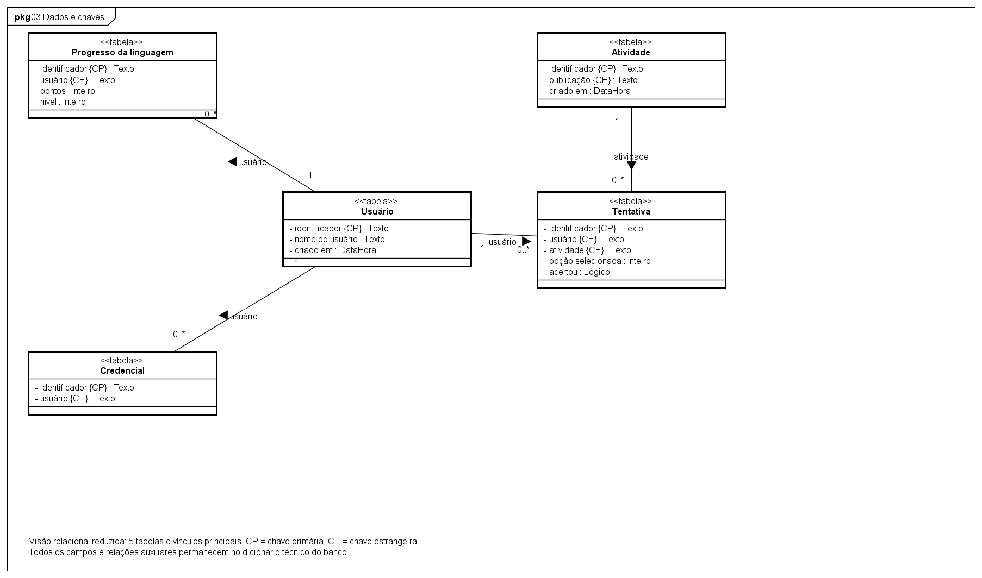
Banco de dados da aprendizagem
Chaves e registros persistidos
24
Notes:
Fonte: Astah UML / Stacklyst-modelos-atualizados.asta / DER-APRENDIZAGEM.
Banco de dados da aprendizagem.
Ler junto à especificação e às alternativas do catálogo consolidado. Classes representam responsabilidades do domínio. As vistas relacionais apresentam tabelas e vínculos selecionados; o dicionário técnico conserva os campos completos. As vistas gerais devem ser ampliadas; as vistas específicas detalham a leitura.

Slide 25
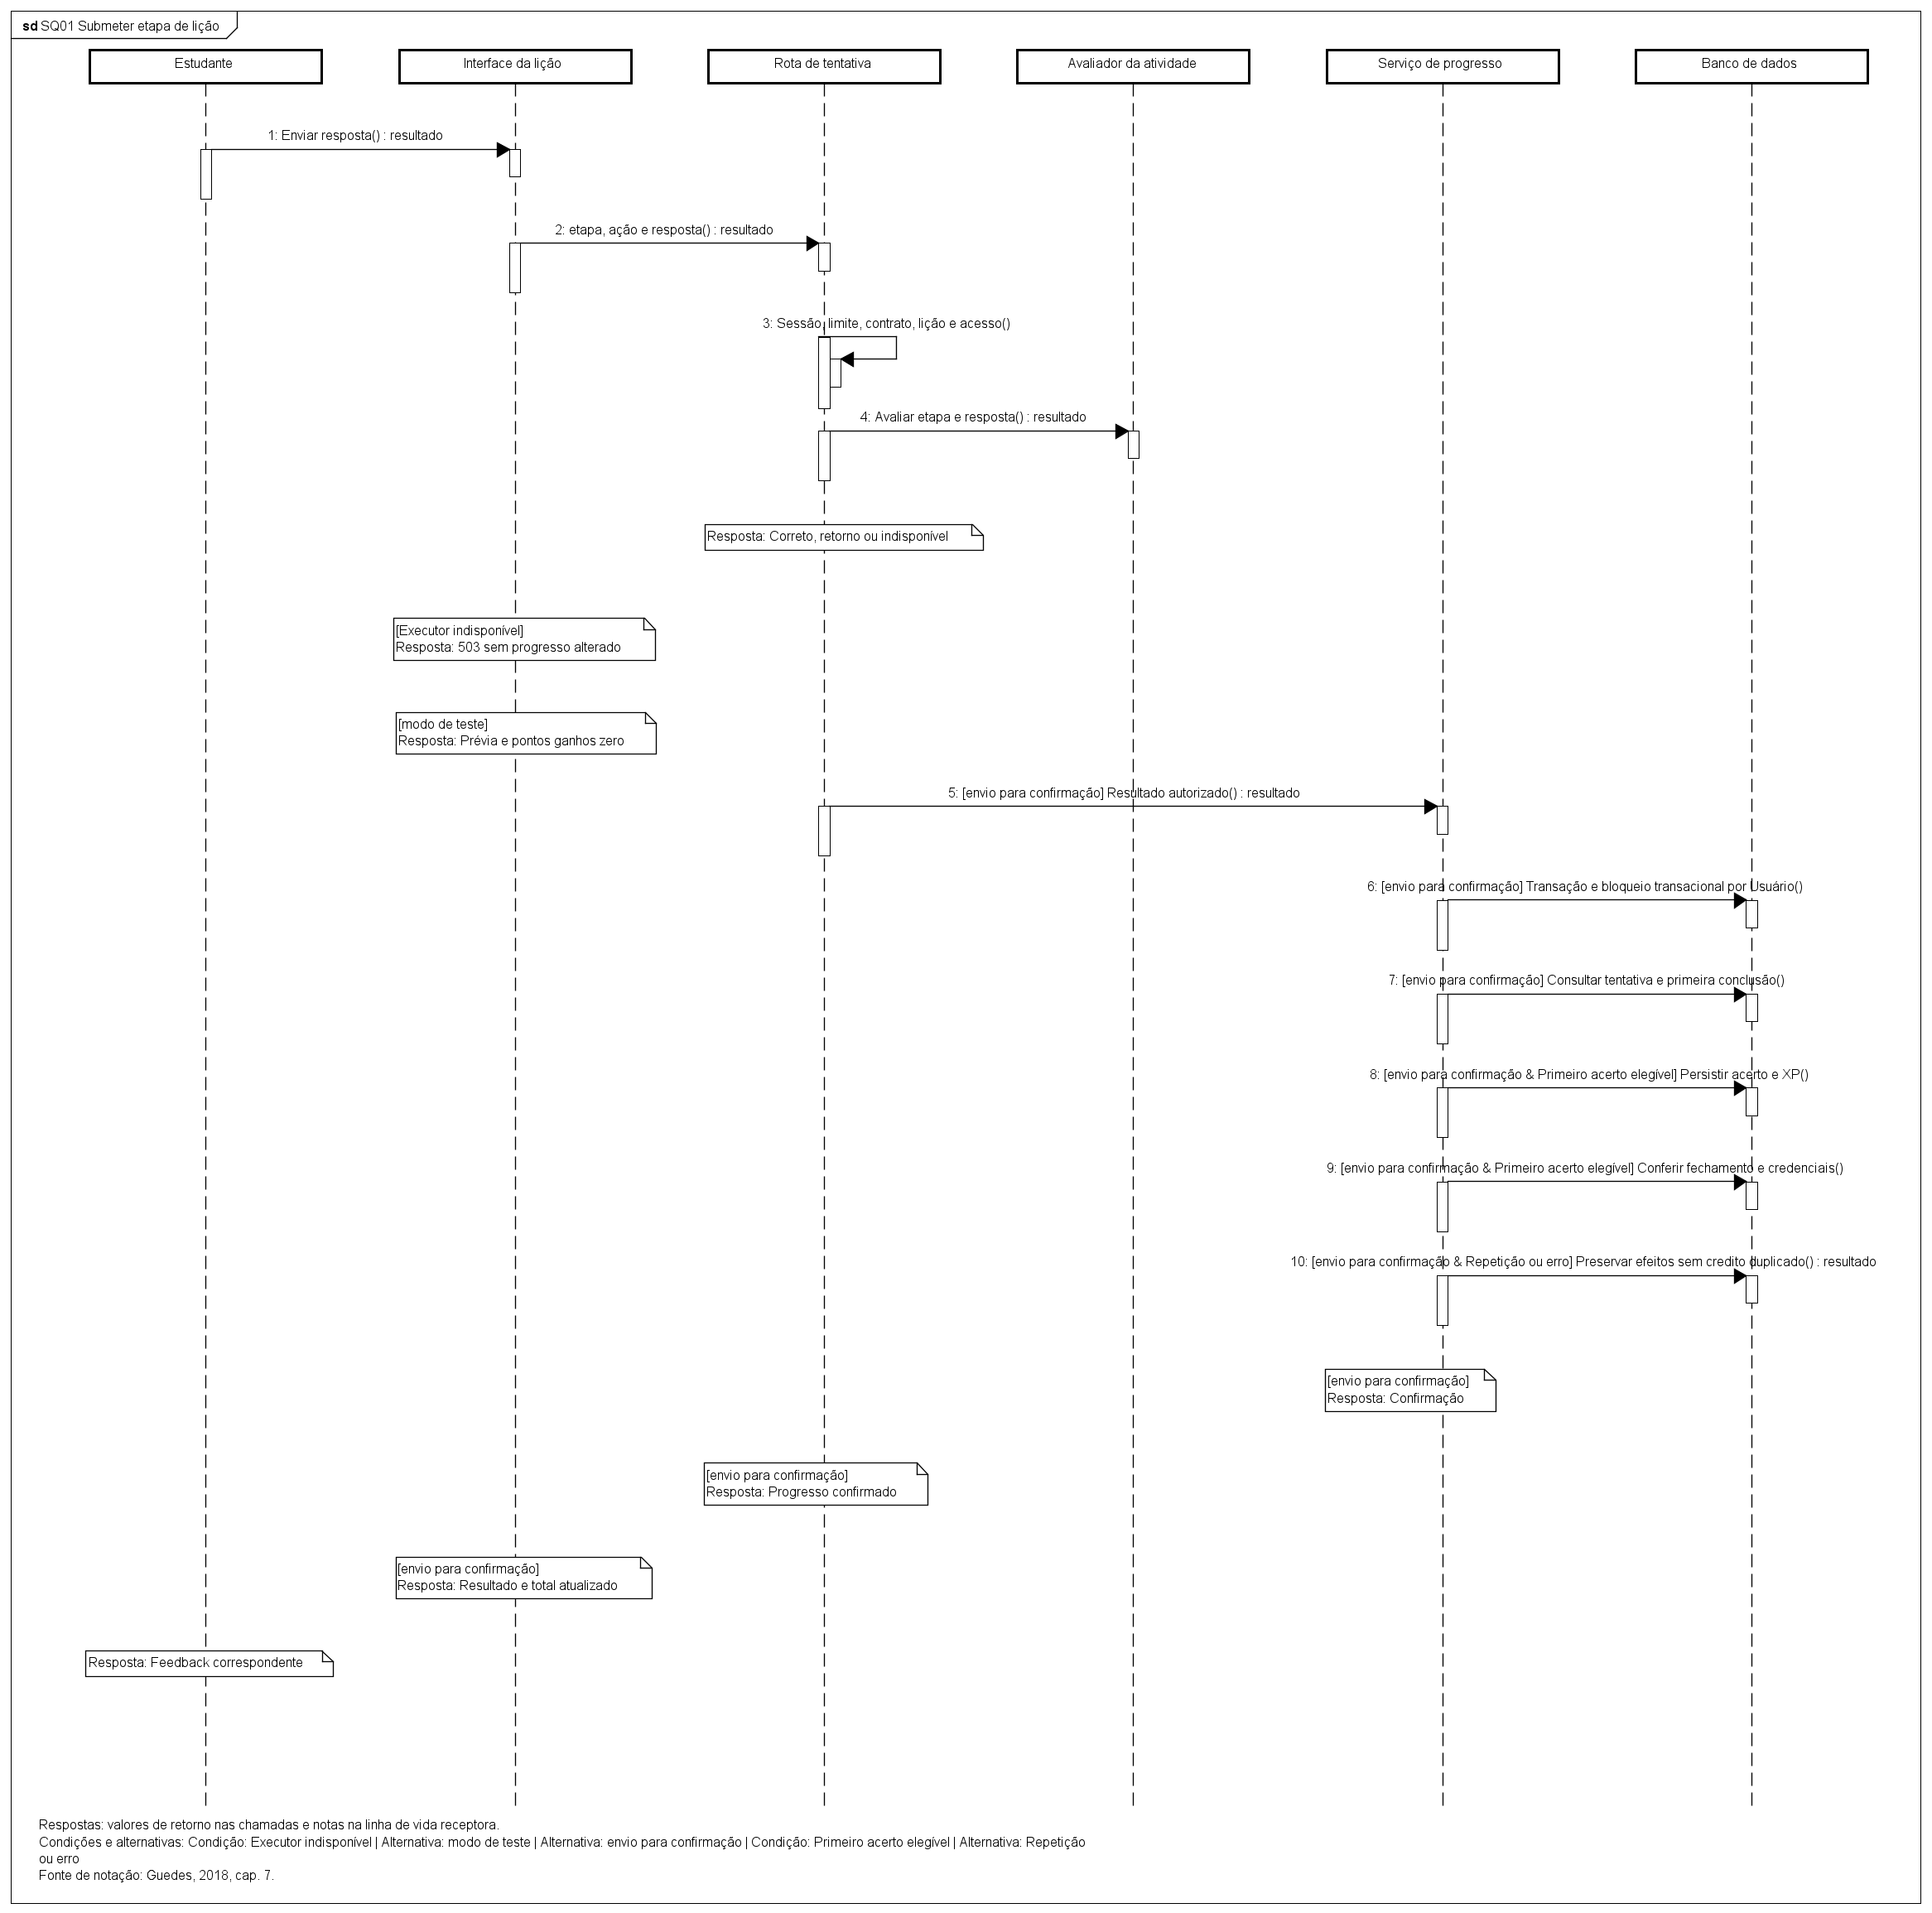
Sequência completa: resolver exercício
Envio, avaliação, prévia e confirmação
25
Notes:
Fonte: Astah UML / Stacklyst-modelos-atualizados.asta / SQ01.
Sequência completa: resolver exercício.
Ler junto à especificação e às alternativas do catálogo consolidado. Classes representam responsabilidades do domínio. As vistas relacionais apresentam tabelas e vínculos selecionados; o dicionário técnico conserva os campos completos. As vistas gerais devem ser ampliadas; as vistas específicas detalham a leitura.

Slide 26
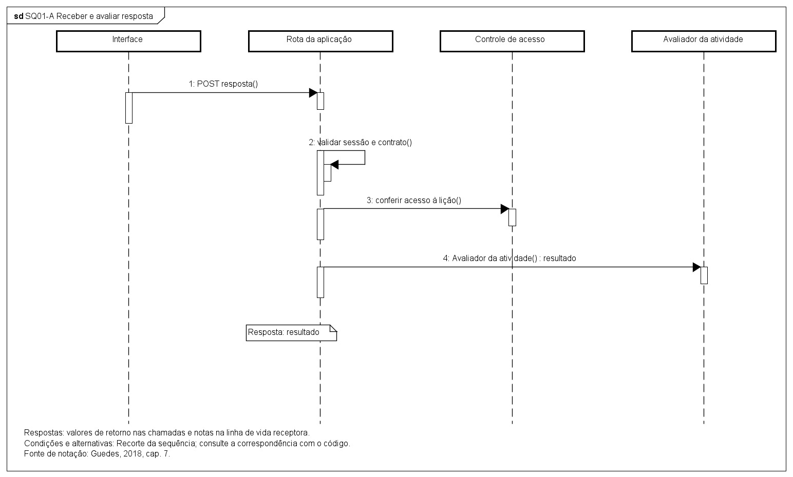
Receber e avaliar resposta
SQ01-A — sequência e código correspondente
Interação
Implementação
10 export const POST = apiHandler(async (request, { params, session: user }) => {
11 if (!user) throw new UnauthorizedError();
12 const { lessonId } = await params;
13 await rateLimit(`lesson:${user.id}`, {
14 limit: 30,
15 window: '1 m',
16 endpoint: '/api/lessons/attempt',
17 });
18 const parsed = lessonAnswerSchema.safeParse(await request.json().catch(() => null));
19 if (!parsed.success)
20 throw new ValidationError('INVALID_ANSWER', 'Confira os dados da resposta e tente novamente.');
21 const answer = parsed.data;
22 const lesson = getLessonById(lessonId);
23 const step = lesson?.steps.find((s) => s.id === answer.stepId);
24 if (!lesson || !step) throw new AppError('LESSON_NOT_FOUND', 'Atividade não encontrada.', 404);
25 await requireLessonAccess(user.id, lesson);
26 const outcome = await assessLessonStep(lesson, step, answer);
27 if ('unavailable' in outcome && outcome.unavailable)
28 throw new AppError(
29 'RUNNER_UNAVAILABLE',
30 'Serviço de execução indisponível. Seu progresso não foi alterado; tente novamente.',
31 503
src/app/api/lessons/[lessonId]/attempt/route.ts Linhas 10–31
26
Notes:
Código real: src/app/api/lessons/[lessonId]/attempt/route.ts, linhas 10 a 31. Reticências indicam linhas omitidas na tela; o trecho completo está no documento 04.
export const POST = apiHandler(async (request, { params, session: user }) => {
if (!user) throw new UnauthorizedError();
const { lessonId } = await params;
await rateLimit(`lesson:${user.id}`, {
limit: 30,
window: '1 m',
endpoint: '/api/lessons/attempt',
});
const parsed = lessonAnswerSchema.safeParse(await request.json().catch(() => null));
if (!parsed.success)
throw new ValidationError('INVALID_ANSWER', 'Confira os dados da resposta e tente novamente.');
const answer = parsed.data;
const lesson = getLessonById(lessonId);
const step = lesson?.steps.find((s) => s.id === answer.stepId);
if (!lesson || !step) throw new AppError('LESSON_NOT_FOUND', 'Atividade não encontrada.', 404);
await requireLessonAccess(user.id, lesson);
const outcome = await assessLessonStep(lesson, step, answer);
if ('unavailable' in outcome && outcome.unavailable)
throw new AppError(
'RUNNER_UNAVAILABLE',
'Serviço de execução indisponível. Seu progresso não foi alterado; tente novamente.',
503

Slide 27
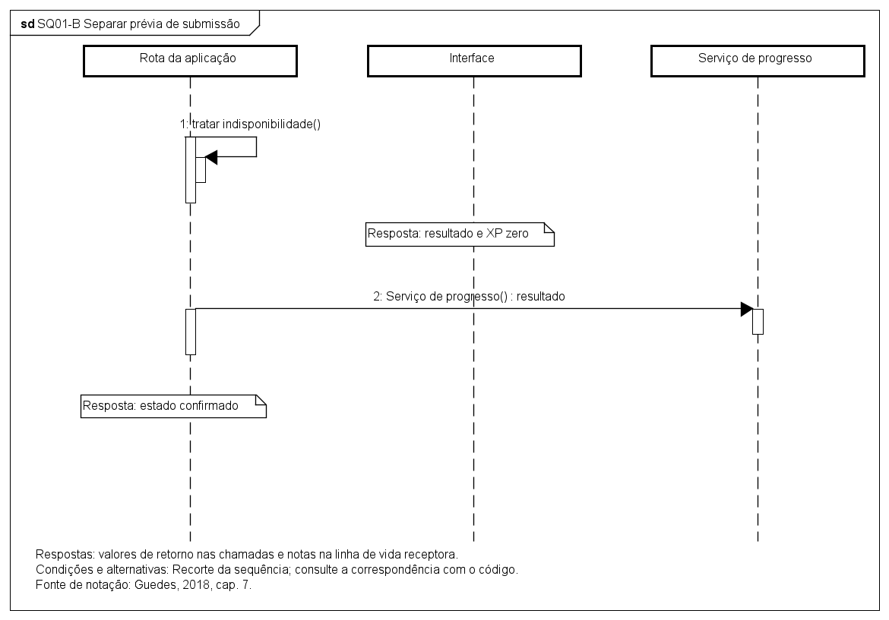
Separar prévia de submissão
SQ01-B — sequência e código correspondente
Interação
Implementação
33 if (answer.action === 'run') return NextResponse.json({ ...outcome, xpEarned: 0 });
34 const progress = await saveLessonAssessment(
35 user.id,
36 lesson,
37 step,
38 outcome.isCorrect,
39 answer.selectedOption ?? 0
40 );
41 if (outcome.isCorrect) {
42 await syncProfileAchievementsSafely(user.id);
43 }
44 return NextResponse.json({ ...outcome, ...progress });
45 });
src/app/api/lessons/[lessonId]/attempt/route.ts Linhas 33–45
27
Notes:
Código real: src/app/api/lessons/[lessonId]/attempt/route.ts, linhas 33 a 45. Reticências indicam linhas omitidas na tela; o trecho completo está no documento 04.
if (answer.action === 'run') return NextResponse.json({ ...outcome, xpEarned: 0 });
const progress = await saveLessonAssessment(
user.id,
lesson,
step,
outcome.isCorrect,
answer.selectedOption ?? 0
);
if (outcome.isCorrect) {
await syncProfileAchievementsSafely(user.id);
}
return NextResponse.json({ ...outcome, ...progress });
});

Slide 28
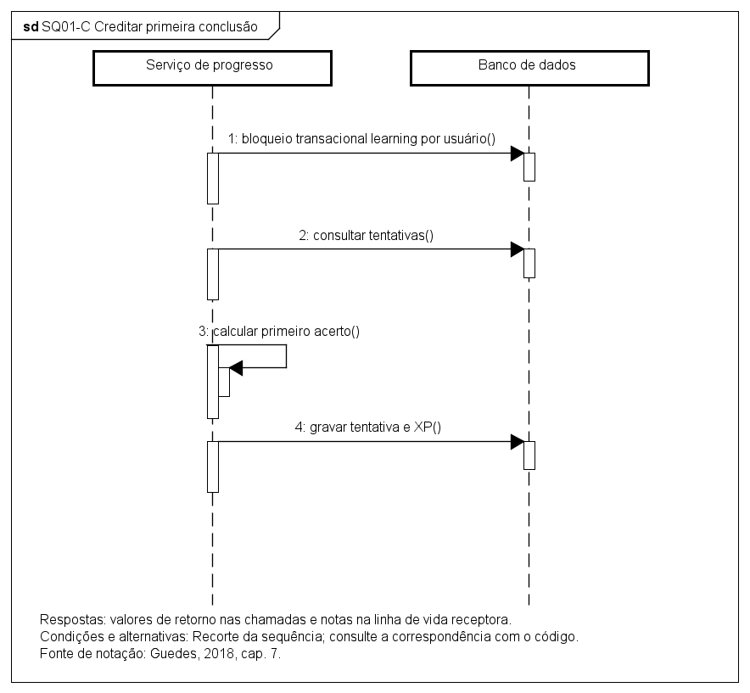
Creditar primeira conclusão
SQ01-C — sequência e código correspondente
Interação
Implementação
62 const firstCompletion = isCorrect && !previous?.is_correct;
63 const xpEarned = firstCompletion ? Math.max(0, step.xp) : 0;
64 if (!previous)
65 await tx.quiz.upsert({
66 where: { id: step.id },
67 create: {
68 id: step.id,
69 question: step.question ?? step.instruction ?? step.title,
70 options: step.options ?? ['Avaliado no servidor'],
71 correct_index: step.correctOptionIndex ?? 0,
72 is_daily: false,
73 },
74 update: {},
75 });
76 if (!previous)
77 await tx.quizAttempt.create({
78 data: {
79 user_id: userId,
80 quiz_id: step.id,
81 selected_index: selectedIndex,
82 is_correct: isCorrect,
83 xp_earned: xpEarned,
src/lib/learning/lesson-progress.ts Linhas 62–83
28
Notes:
Código real: src/lib/learning/lesson-progress.ts, linhas 62 a 83. Reticências indicam linhas omitidas na tela; o trecho completo está no documento 04.
const firstCompletion = isCorrect && !previous?.is_correct;
const xpEarned = firstCompletion ? Math.max(0, step.xp) : 0;
if (!previous)
await tx.quiz.upsert({
where: { id: step.id },
create: {
id: step.id,
question: step.question ?? step.instruction ?? step.title,
options: step.options ?? ['Avaliado no servidor'],
correct_index: step.correctOptionIndex ?? 0,
is_daily: false,
},
update: {},
});
if (!previous)
await tx.quizAttempt.create({
data: {
user_id: userId,
quiz_id: step.id,
selected_index: selectedIndex,
is_correct: isCorrect,
xp_earned: xpEarned,

Slide 29
Demonstração prática
Pedro Antonio Silvestre Tescaro Aprendizagem e conclusão de atividades da lição
Preparação
Conferência
Usar conta de demonstração com progresso conhecido e anotar o XP inicial. Deixar aberta a lição de catálogo /lesson/js-l1, sem o parâmetro mode=workspace.
Acionar a verificação definitiva da solução e observar o resultado e o progresso. Comparar o XP ao valor anterior e repetir a verificação para mostrar que a mesma conclusão não concede XP novamente.
Execução
Mostrar o enunciado e a resposta preparada da atividade da lição. Acionar Testar e explicar que a resposta é avaliada no servidor sem conceder XP.
Continuidade
O perfil do candidato já existe. A próxima demonstração cria a oportunidade que será consumida no último bloco.
Resultado esperado
Ação run retorna xpEarned igual a zero. A conclusão correta inédita pode conceder o XP da etapa.
29
Notes:
Pedro Antonio Silvestre Tescaro. Tempo de referência: 148 segundos.
Roteiro de apresentação.
Preparar antes:
Usar conta de demonstração com progresso conhecido e anotar o XP inicial.
Deixar aberta a lição de catálogo /lesson/js-l1, sem o parâmetro mode=workspace.
Para testar código rapidamente, deixar as etapas anteriores concluídas e o desafio de programação selecionado.
Conferir o serviço de execução antes do seminário e deixar a solução calcularDesconto preparada no editor.
Executar ao vivo:
Mostrar o enunciado e a resposta preparada da atividade da lição.
Acionar Testar e explicar que a resposta é avaliada no servidor sem conceder XP.
Acionar a verificação definitiva da solução e observar o resultado e o progresso.
Comparar o XP ao valor anterior e repetir a verificação para mostrar que a mesma conclusão não concede XP novamente.
Resultados esperados:
Ação run retorna xpEarned igual a zero.
A conclusão correta inédita pode conceder o XP da etapa.
Repetir uma conclusão já correta não concede XP adicional.
Se o serviço de execução estiver indisponível, a API retorna erro 503 e o progresso permanece inalterado.
Continuidade: O perfil do candidato já existe. A próxima demonstração cria a oportunidade que será consumida no último bloco.

Slide 30
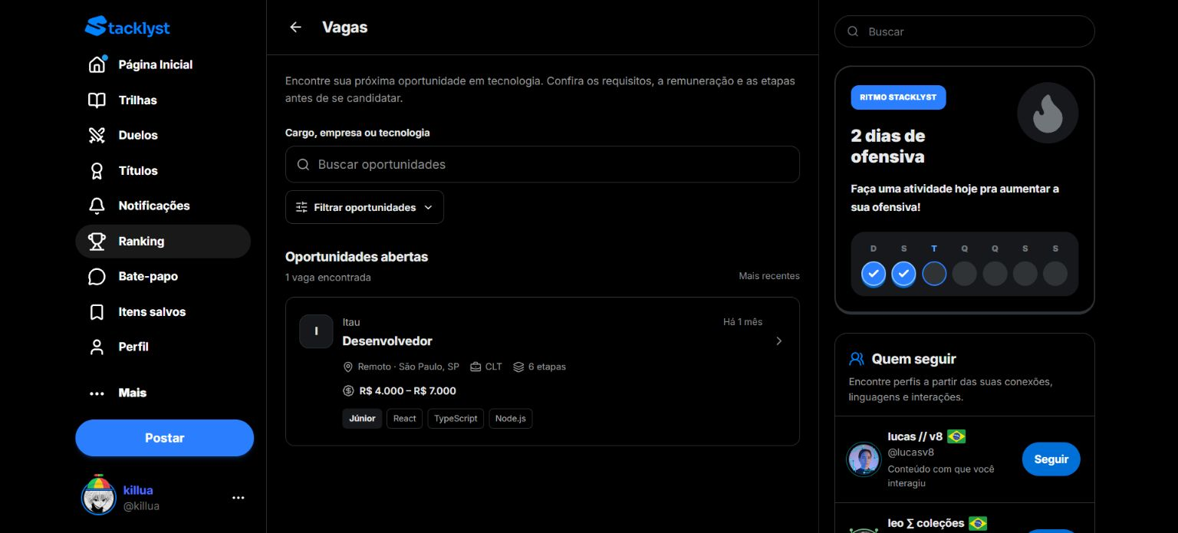
Guilherme: Gerenciar Vagas
UC018: consulta atual das oportunidades
Interface atual da plataforma, capturada em 03/11/2026
30
Notes:
Captura atual: https://stacklyst.vercel.app. Data: 03/11/2026. A tela demonstra o estado consultado; formulários e painéis administrativos exigem o papel e o vínculo correspondentes. Fluxos, alternativas e autorização estão descritos no documento 04 e nos recortes de código.

Slide 31
Requisitos e regras na interface
Empresa e vagas
RF F38–F39
Gerenciar empresa autorizada e publicar oportunidades.
RNF Q01, Q08, Q12
Conferir papel e vínculo. Informar confirmação ou erro.
RN R02, R04
Permissão é verificada por empresa e por recurso.
31
Notes:
IDs da edição atual: F = RF, Q = RNF, R = regra de negócio. Critérios de qualidade exigem evidência de aceitação; não representam certificação automática.

Slide 32
Gerenciar Empresas e Gerenciar Vagas
Fluxo principal e alternativas da mesma vista geral
UC017 Gerenciar Empresas
UC018 Gerenciar Vagas
1. O gestor abre a área de empresas e informa ou seleciona a empresa.
2. O sistema confere seu papel e o vínculo de responsabilidade.
3. O gestor informa ou atualiza os dados cadastrais permitidos.
4. O sistema valida e grava o cadastro da empresa.
1. O gestor seleciona uma empresa autorizada e abre o cadastro ou a edição da vaga.
2. O gestor informa título, descrição, tecnologias, modalidade e etapas.
3. O servidor verifica o vínculo com a empresa e valida a oportunidade.
4. O sistema grava a vaga e suas etapas de recrutamento.
Alternativa
Alternativa
A1 — Atualizar empresa existente: o sistema confere o vínculo do gestor antes de alterar os dados.
A1 — Alterar, encerrar ou filtrar uma vaga: o sistema aplica a autorização e a situação atual do registro.
32
Notes:
Fonte: documento 04 e catalogo-casos.md. UC017 Gerenciar Empresas
O gestor abre a área de empresas e informa ou seleciona a empresa.
O sistema confere seu papel e o vínculo de responsabilidade.
O gestor informa ou atualiza os dados cadastrais permitidos.
O sistema valida e grava o cadastro da empresa.
A interface confirma a empresa e permite acessar suas oportunidades autorizadas.
A1 — Atualizar empresa existente: o sistema confere o vínculo do gestor antes de alterar os dados.
A2 — Empresa inexistente, identificador em conflito ou dados inválidos: a ação é recusada com indicação da causa.
A3 — Acesso a outra empresa sem vínculo: o sistema impede a operação, mesmo quando a interface apresentou o recurso.
UC018 Gerenciar Vagas
O gestor seleciona uma empresa autorizada e abre o cadastro ou a edição da vaga.
O gestor informa título, descrição, tecnologias, modalidade e etapas.
O servidor verifica o vínculo com a empresa e valida a oportunidade.
O sistema grava a vaga e suas etapas de recrutamento.
A interface confirma a oportunidade e os avisos elegíveis seguem UC021.
A1 — Alterar, encerrar ou filtrar uma vaga: o sistema aplica a autorização e a situação atual do registro.
A2 — Empresa sem autorização: a vaga não é criada ou alterada.
A3 — Etapas ou dados inválidos: a operação retorna para correção sem confirmar publicação incompleta.

Slide 33
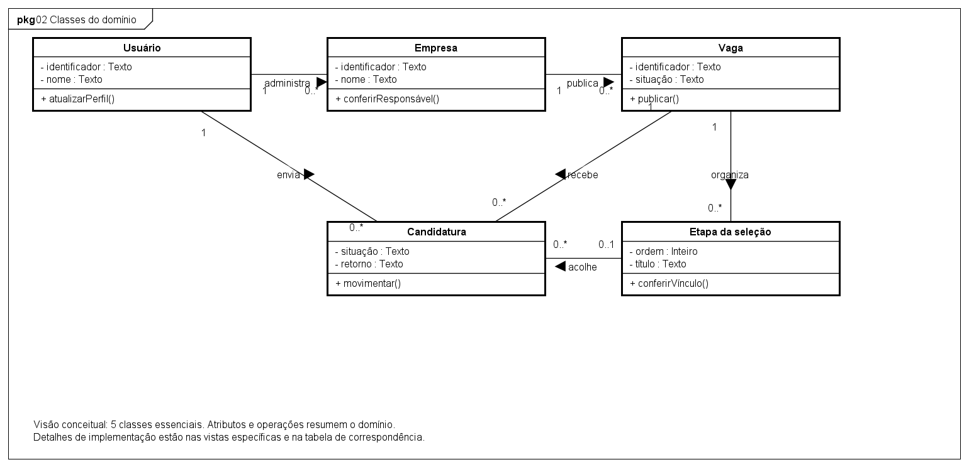
Classes da publicação de vaga
Empresa, oportunidade e etapas
33
Notes:
Fonte: Astah UML / Stacklyst-modelos-atualizados.asta / CL-RECRUTAMENTO.
Classes da publicação de vaga.
Ler junto à especificação e às alternativas do catálogo consolidado. Classes representam responsabilidades do domínio. As vistas relacionais apresentam tabelas e vínculos selecionados; o dicionário técnico conserva os campos completos. As vistas gerais devem ser ampliadas; as vistas específicas detalham a leitura.

Slide 34
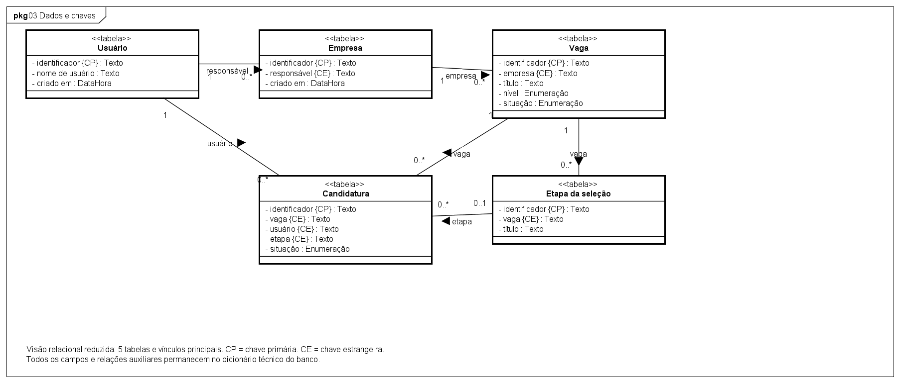
Banco de dados da publicação
Chaves e vínculos da seleção
34
Notes:
Fonte: Astah UML / Stacklyst-modelos-atualizados.asta / DER-RECRUTAMENTO.
Banco de dados da publicação.
Ler junto à especificação e às alternativas do catálogo consolidado. Classes representam responsabilidades do domínio. As vistas relacionais apresentam tabelas e vínculos selecionados; o dicionário técnico conserva os campos completos. As vistas gerais devem ser ampliadas; as vistas específicas detalham a leitura.

Slide 35
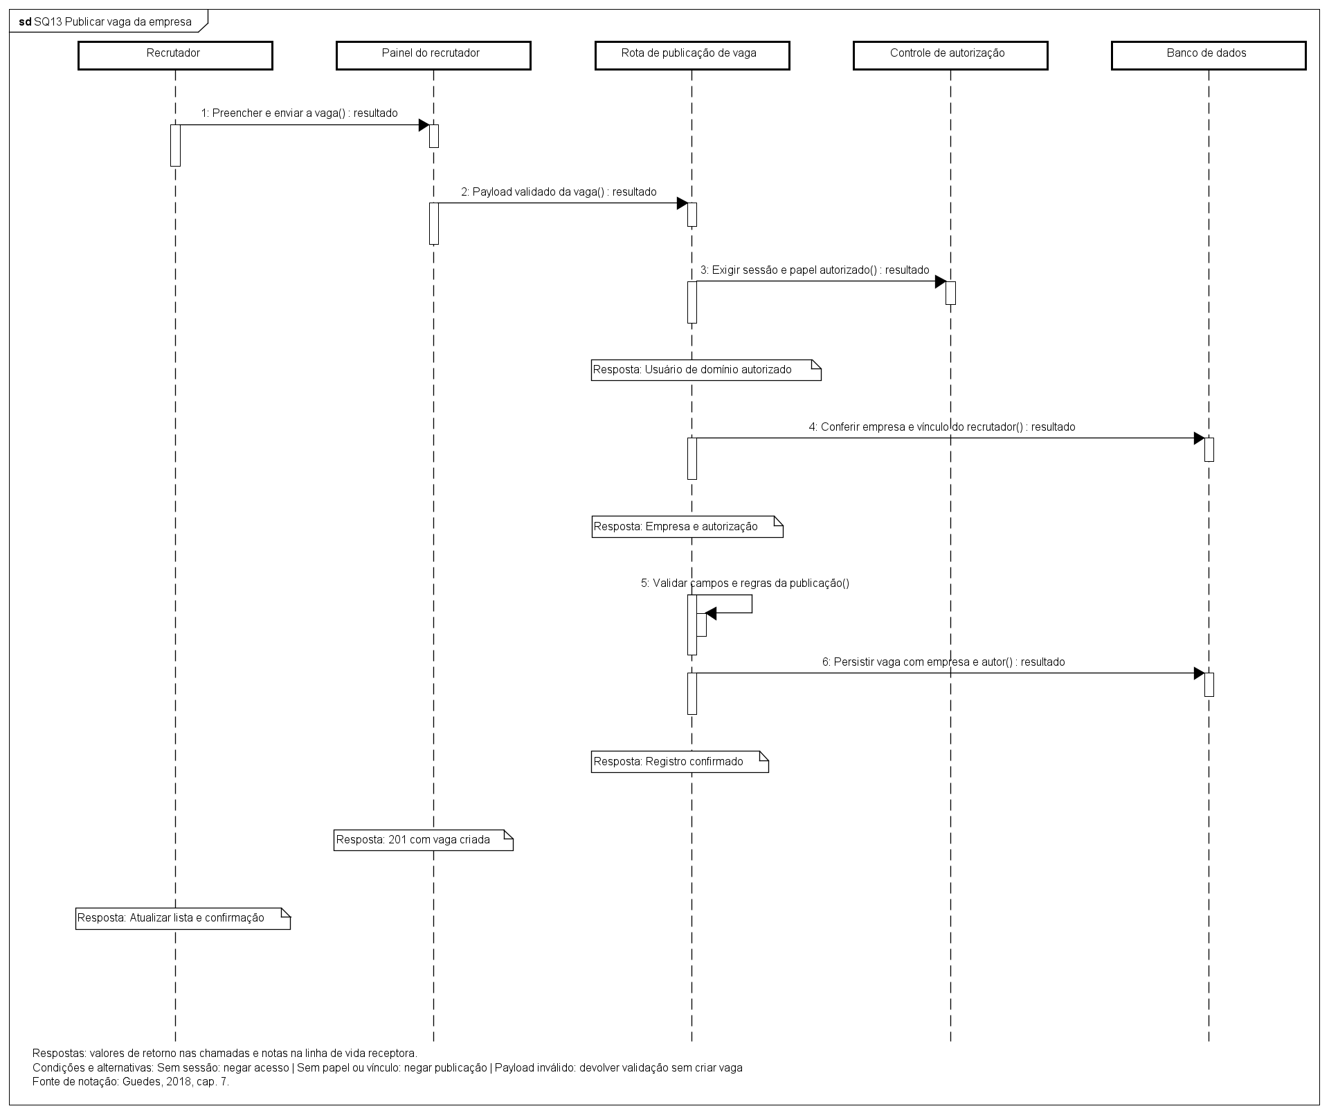
Sequência completa: publicar vaga
Da autorização à confirmação da interface
35
Notes:
Fonte: Astah UML / Stacklyst-modelos-atualizados.asta / SQ13.
Sequência completa: publicar vaga.
Ler junto à especificação e às alternativas do catálogo consolidado. Classes representam responsabilidades do domínio. As vistas relacionais apresentam tabelas e vínculos selecionados; o dicionário técnico conserva os campos completos. As vistas gerais devem ser ampliadas; as vistas específicas detalham a leitura.

Slide 36
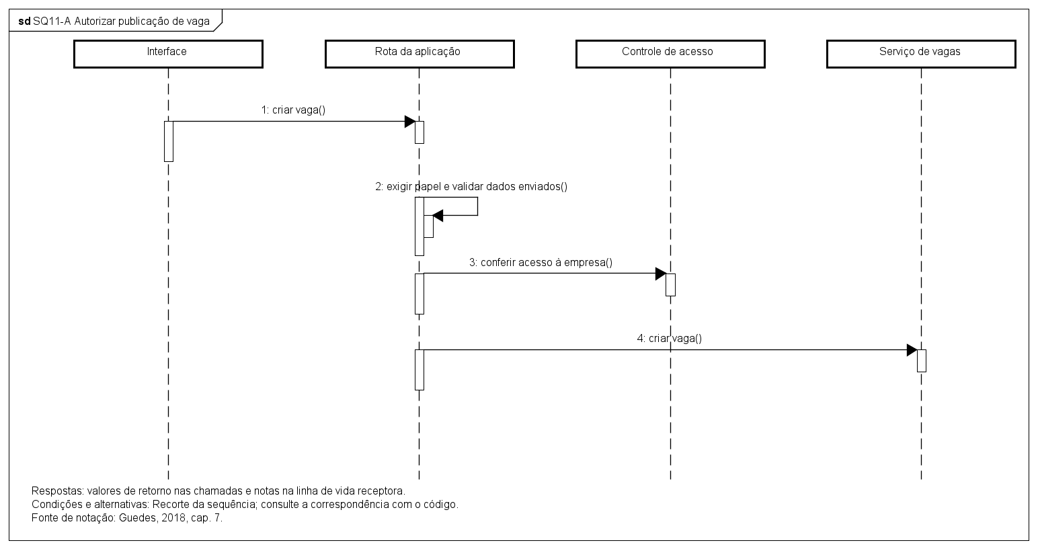
Autorizar publicação de vaga
SQ11-A — sequência e código correspondente
Interação
Implementação
72 export const POST = apiHandler(async (req) => {
73 const user = await requireRole(['RECRUITER', 'ADMIN']);
74 const body = await req.json();
75 const parsed = createJobSchema.parse(body);
76 await requireCompanyAccess(parsed.company_id, user);
77
78 const job = await JobService.createJob({
79 companyId: parsed.company_id,
80 title: parsed.title,
81 description: parsed.description,
...
84 modality: parsed.modality,
85 location: parsed.location,
86 contractType: parsed.contract_type,
87 salaryMin: parsed.salary_min,
88 salaryMax: parsed.salary_max,
89 requirements: parsed.requirements,
90 benefits: parsed.benefits,
91 stages: parsed.stages,
92 });
93
94 return NextResponse.json({
95 success: true,
src/app/api/jobs/route.ts Linhas 72–95
36
Notes:
Código real: src/app/api/jobs/route.ts, linhas 72 a 95. Reticências indicam linhas omitidas na tela; o trecho completo está no documento 04.
export const POST = apiHandler(async (req) => {
const user = await requireRole(['RECRUITER', 'ADMIN']);
const body = await req.json();
const parsed = createJobSchema.parse(body);
await requireCompanyAccess(parsed.company_id, user);
const job = await JobService.createJob({
companyId: parsed.company_id,
title: parsed.title,
description: parsed.description,
level: parsed.level,
technologies: parsed.technologies,
modality: parsed.modality,
location: parsed.location,
contractType: parsed.contract_type,
salaryMin: parsed.salary_min,
salaryMax: parsed.salary_max,
requirements: parsed.requirements,
benefits: parsed.benefits,
stages: parsed.stages,
});
return NextResponse.json({
success: true,

Slide 37
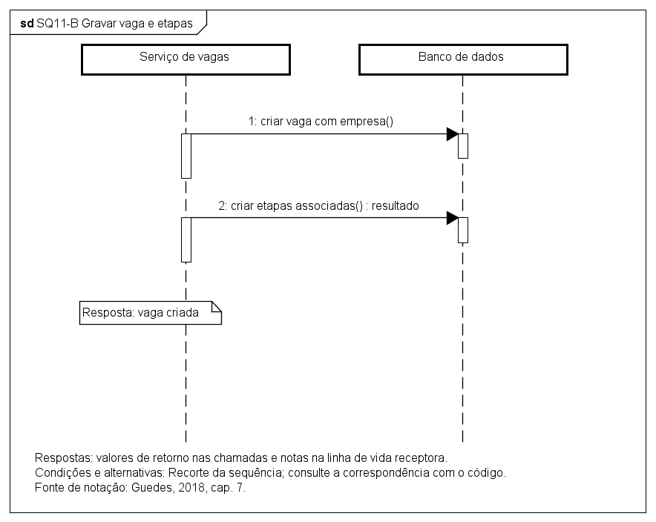
Gravar vaga e etapas
SQ11-B — sequência e código correspondente
Interação
Implementação
218 const job = await prisma.job.create({
219 data: {
220 company_id: companyId,
221 title,
222 description,
223 level,
224 technologies,
225 modality,
226 location,
227 contract_type: contractType,
...
236 type: st.type,
237 order: st.order,
238 challenge_id: st.challengeId,
239 description: st.description,
240 })),
241 },
242 },
243 include: {
244 stages: true,
245 company: true,
246 },
247 });
src/services/job.service.ts Linhas 218–247
37
Notes:
Código real: src/services/job.service.ts, linhas 218 a 247. Reticências indicam linhas omitidas na tela; o trecho completo está no documento 04.
const job = await prisma.job.create({
data: {
company_id: companyId,
title,
description,
level,
technologies,
modality,
location,
contract_type: contractType,
salary_min: salaryMin,
salary_max: salaryMax,
requirements,
benefits,
status: 'OPEN',
stages: {
create: defaultStages.map((st) => ({
title: st.title,
type: st.type,
order: st.order,
challenge_id: st.challengeId,
description: st.description,
})),
},
},
include: {
stages: true,
company: true,
},
});

Slide 38
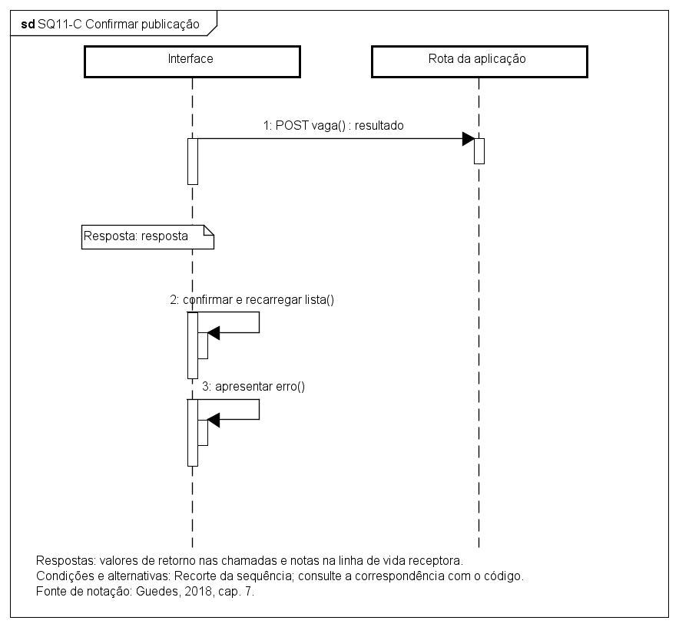
Confirmar publicação
SQ11-C — sequência e código correspondente
Interação
Implementação
378 if (res.ok) {
379 setSuccessMsg('Vaga publicada com sucesso! As etapas do processo já estão disponíveis.');
380 setJobTitle('');
381 setJobDescription('');
382 loadJobs(); // Instantly update jobs list
383 setTimeout(() => setSuccessMsg(null), 4000);
384 } else {
385 const errData = await res.json().catch(() => null);
386 setErrorMsg(errData?.message || errData?.error || 'Erro ao publicar vaga.');
387 }
388 } catch (err) {
389 console.error(err);
390 setErrorMsg('Erro de conexão ao publicar vaga.');
391 } finally {
392 setCreatingJob(false);
393 }
394 };
src/app/recruiter/RecruiterContent.tsx Linhas 378–394
38
Notes:
Código real: src/app/recruiter/RecruiterContent.tsx, linhas 378 a 394. Reticências indicam linhas omitidas na tela; o trecho completo está no documento 04.
if (res.ok) {
setSuccessMsg('Vaga publicada com sucesso! As etapas do processo já estão disponíveis.');
setJobTitle('');
setJobDescription('');
loadJobs(); // Instantly update jobs list
setTimeout(() => setSuccessMsg(null), 4000);
} else {
const errData = await res.json().catch(() => null);
setErrorMsg(errData?.message || errData?.error || 'Erro ao publicar vaga.');
}
} catch (err) {
console.error(err);
setErrorMsg('Erro de conexão ao publicar vaga.');
} finally {
setCreatingJob(false);
}
};

Slide 39
Demonstração prática
Guilherme Alves de Campos Publicação de vaga
Preparação
Conferência
Deixar a conta de recrutador autenticada e vinculada à empresa de demonstração. Usar /recruiter com empresa cadastrada previamente.
Localizar a vaga na listagem atualizada e observar as etapas associadas. Abrir /jobs e a página da vaga para preparar a continuidade da demonstração.
Execução
Identificar no protótipo a empresa e os dados obrigatórios da vaga. Publicar a vaga e mostrar a confirmação na interface.
Continuidade
A vaga criada e sua primeira etapa já estão disponíveis para a candidatura do terceiro bloco.
Resultado esperado
O servidor exige papel de recrutador ou administrador e acesso à empresa. A vaga é persistida como aberta e recebe suas etapas de recrutamento.
39
Notes:
Guilherme Alves de Campos. Tempo de referência: 173 segundos.
Roteiro de apresentação.
Preparar antes:
Deixar a conta de recrutador autenticada e vinculada à empresa de demonstração.
Usar /recruiter com empresa cadastrada previamente.
Preencher título, descrição, tecnologias e demais campos de uma vaga de teste, sem publicar antes da explicação.
Usar título identificável, por exemplo Estágio JavaScript - Seminário, com descrição de ao menos dez caracteres.
Executar ao vivo:
Identificar no protótipo a empresa e os dados obrigatórios da vaga.
Publicar a vaga e mostrar a confirmação na interface.
Localizar a vaga na listagem atualizada e observar as etapas associadas.
Abrir /jobs e a página da vaga para preparar a continuidade da demonstração.
Resultados esperados:
O servidor exige papel de recrutador ou administrador e acesso à empresa.
A vaga é persistida como aberta e recebe suas etapas de recrutamento.
A listagem é recarregada após a confirmação.
Continuidade: A vaga criada e sua primeira etapa já estão disponíveis para a candidatura do terceiro bloco.

Slide 40
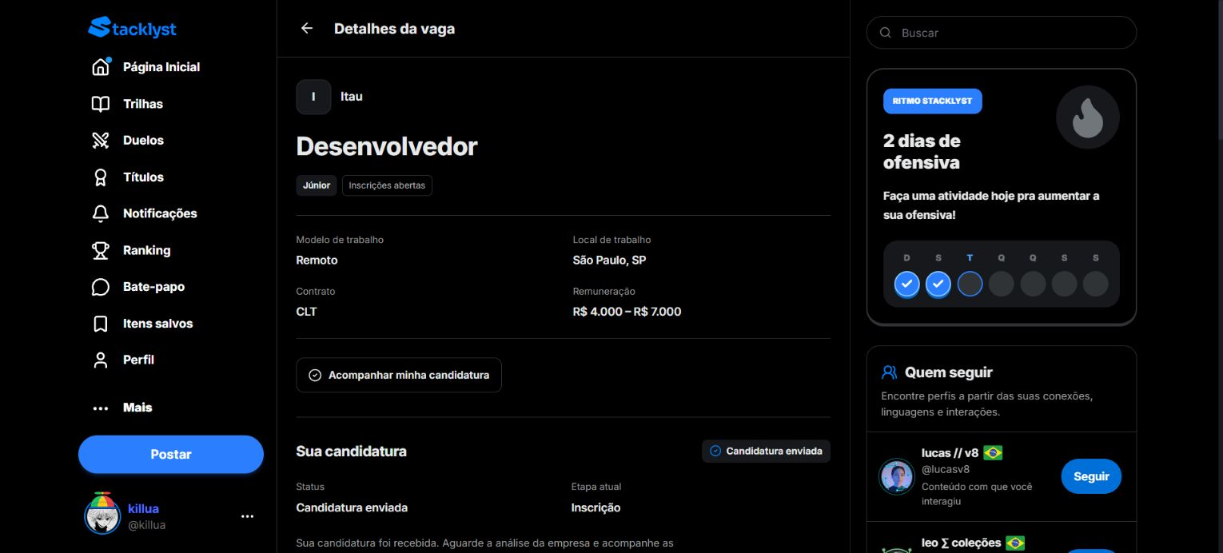
Paulo: Registrar Candidatura
UC022: detalhe atual da oportunidade
Interface atual da plataforma, capturada em 03/11/2026
40
Notes:
Captura atual: https://stacklyst.vercel.app. Data: 03/11/2026. A tela demonstra o estado consultado; formulários e painéis administrativos exigem o papel e o vínculo correspondentes. Fluxos, alternativas e autorização estão descritos no documento 04 e nos recortes de código.

Slide 41
Acompanhamento da candidatura
Visão atual do candidato e situação da inscrição
Interface atual da plataforma, capturada em 03/11/2026
41
Notes:
Captura atual: https://stacklyst.vercel.app. Data: 03/11/2026. A tela demonstra o estado consultado; formulários e painéis administrativos exigem o papel e o vínculo correspondentes. Fluxos, alternativas e autorização estão descritos no documento 04 e nos recortes de código.

Slide 42
Requisitos e regras na interface
Candidatura e seleção
RF F40–F41
Candidatar-se e acompanhar a movimentação no funil.
RNF Q01, Q03, Q06
Autorizar o gestor, preservar dados privados e registrar auditoria.
RN R76–R80
Vaga aberta, candidatura única e vínculos compatíveis antes da alteração.
42
Notes:
IDs da edição atual: F = RF, Q = RNF, R = regra de negócio. Critérios de qualidade exigem evidência de aceitação; não representam certificação automática.

Slide 43
Registrar Candidatura e Gerenciar Candidaturas
Fluxo principal e alternativas da mesma vista geral
UC022 Registrar Candidatura
UC025 Gerenciar Candidaturas
1. O usuário consulta uma vaga e solicita a candidatura.
2. O servidor verifica a sessão, a existência da vaga e sua situação aberta.
3. O sistema verifica se já existe candidatura do mesmo usuário à vaga.
4. O sistema cria a candidatura com sua situação inicial e os vínculos corretos.
1. O gestor abre o painel de candidaturas de uma vaga autorizada.
2. O sistema valida o vínculo com a empresa e apresenta os candidatos.
3. O gestor seleciona uma candidatura e informa etapa, situação ou feedback.
4. O servidor verifica a compatibilidade entre candidatura, vaga e etapa.
Alternativa
Alternativa
A1 — Candidatura já existente: o sistema informa a inscrição anterior e não cria outra.
A1 — Nova etapa, situação ou feedback: o sistema valida os vínculos, grava a mudança e registra a comunicação elegível.
43
Notes:
Fonte: documento 04 e catalogo-casos.md. UC022 Registrar Candidatura
O usuário consulta uma vaga e solicita a candidatura.
O servidor verifica a sessão, a existência da vaga e sua situação aberta.
O sistema verifica se já existe candidatura do mesmo usuário à vaga.
O sistema cria a candidatura com sua situação inicial e os vínculos corretos.
A interface confirma a inscrição e disponibiliza seu acompanhamento.
A1 — Candidatura já existente: o sistema informa a inscrição anterior e não cria outra.
A2 — Vaga encerrada ou removida: o envio é recusado antes da gravação.
A3 — Falha de rede: o usuário consulta a situação confirmada antes de repetir o envio.
UC025 Gerenciar Candidaturas
O gestor abre o painel de candidaturas de uma vaga autorizada.
O sistema valida o vínculo com a empresa e apresenta os candidatos.
O gestor seleciona uma candidatura e informa etapa, situação ou feedback.
O servidor verifica a compatibilidade entre candidatura, vaga e etapa.
O sistema grava a movimentação, registra a auditoria aplicável e encaminha a notificação elegível.
A1 — Nova etapa, situação ou feedback: o sistema valida os vínculos, grava a mudança e registra a comunicação elegível.
A2 — Etapa pertencente a outra vaga: a movimentação é recusada.
A3 — Ausência de candidatos ou filtro sem resultado: o painel apresenta um estado vazio; nenhum registro é criado.

Slide 44
Classes da candidatura e do retorno
Vínculos e responsabilidades
44
Notes:
Fonte: Astah UML / Stacklyst-modelos-atualizados.asta / CL-RECRUTAMENTO.
Classes da candidatura e do retorno.
Ler junto à especificação e às alternativas do catálogo consolidado. Classes representam responsabilidades do domínio. As vistas relacionais apresentam tabelas e vínculos selecionados; o dicionário técnico conserva os campos completos. As vistas gerais devem ser ampliadas; as vistas específicas detalham a leitura.

Slide 45
Banco de dados da candidatura
Integridade e persistência
45
Notes:
Fonte: Astah UML / Stacklyst-modelos-atualizados.asta / DER-RECRUTAMENTO.
Banco de dados da candidatura.
Ler junto à especificação e às alternativas do catálogo consolidado. Classes representam responsabilidades do domínio. As vistas relacionais apresentam tabelas e vínculos selecionados; o dicionário técnico conserva os campos completos. As vistas gerais devem ser ampliadas; as vistas específicas detalham a leitura.

Slide 46
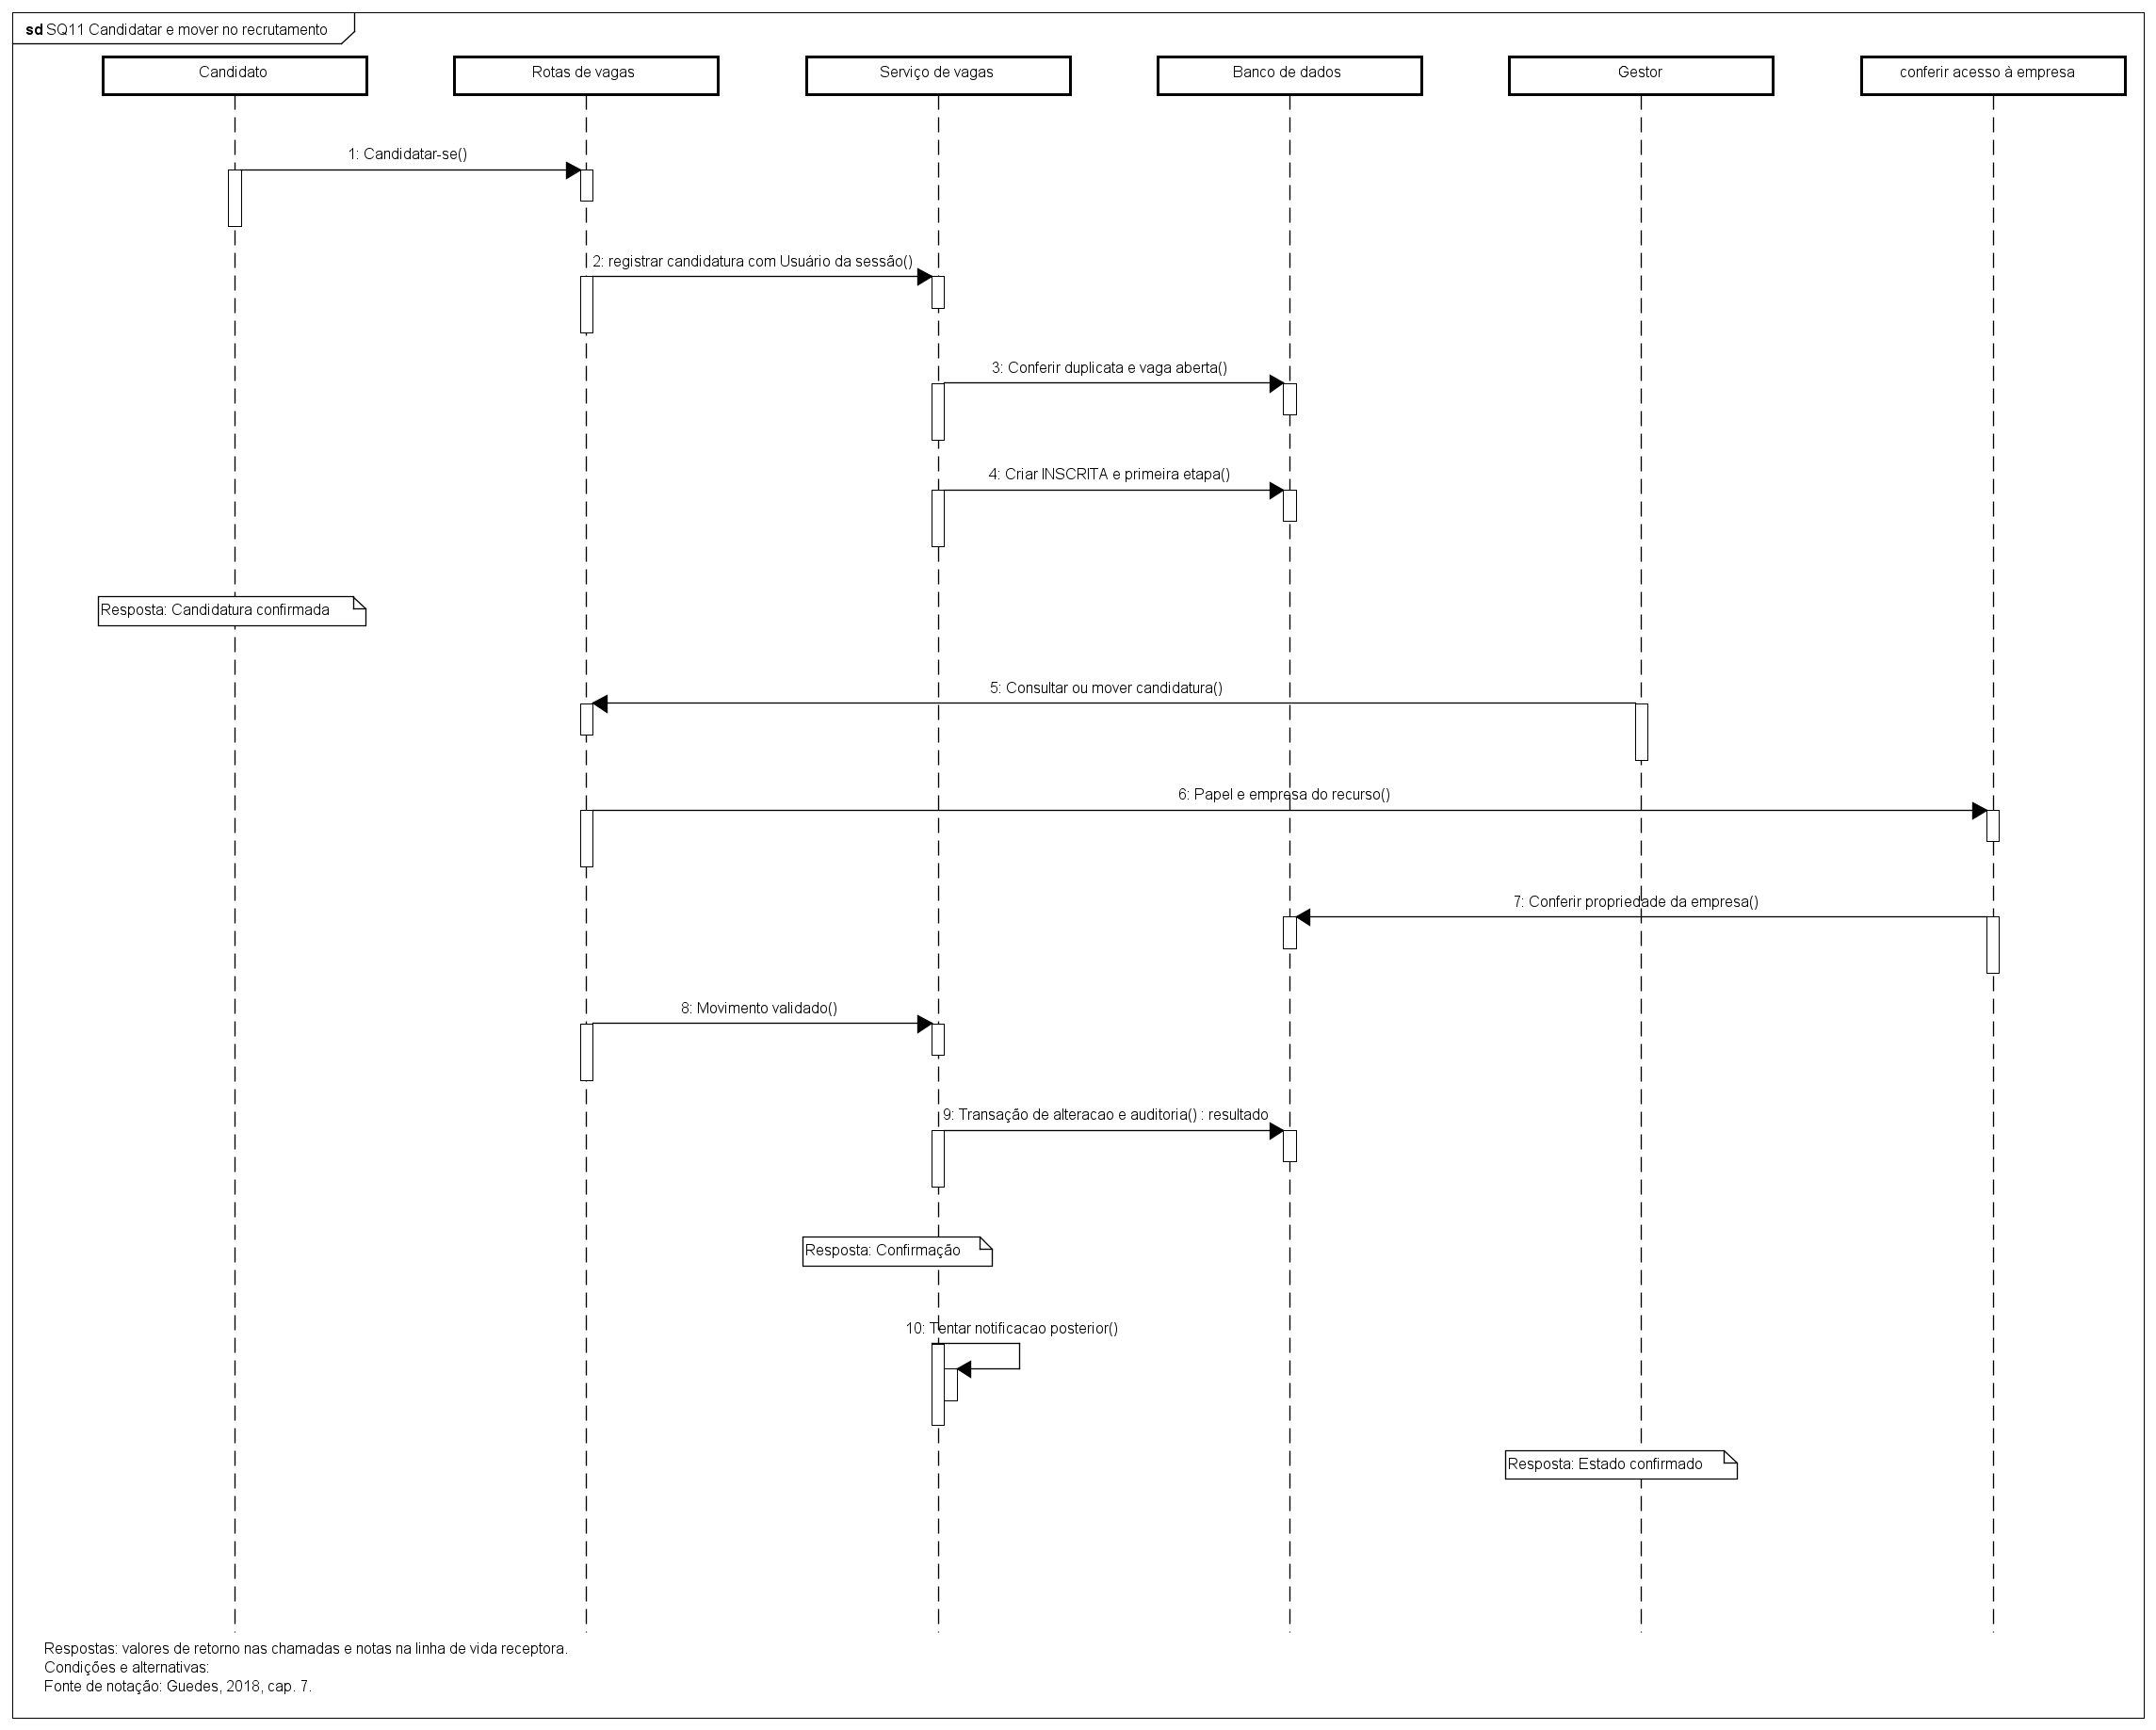
Sequência completa: candidatura
Inscrição e encaminhamento da seleção
46
Notes:
Fonte: Astah UML / Stacklyst-modelos-atualizados.asta / SQ11.
Sequência completa: candidatura.
Ler junto à especificação e às alternativas do catálogo consolidado. Classes representam responsabilidades do domínio. As vistas relacionais apresentam tabelas e vínculos selecionados; o dicionário técnico conserva os campos completos. As vistas gerais devem ser ampliadas; as vistas específicas detalham a leitura.

Slide 47
Sequência completa: movimentar candidatura
Atualização autorizada e notificação
47
Notes:
Fonte: Astah UML / Stacklyst-modelos-atualizados.asta / SQ11.
Sequência completa: movimentar candidatura.
Ler junto à especificação e às alternativas do catálogo consolidado. Classes representam responsabilidades do domínio. As vistas relacionais apresentam tabelas e vínculos selecionados; o dicionário técnico conserva os campos completos. As vistas gerais devem ser ampliadas; as vistas específicas detalham a leitura.

Slide 48
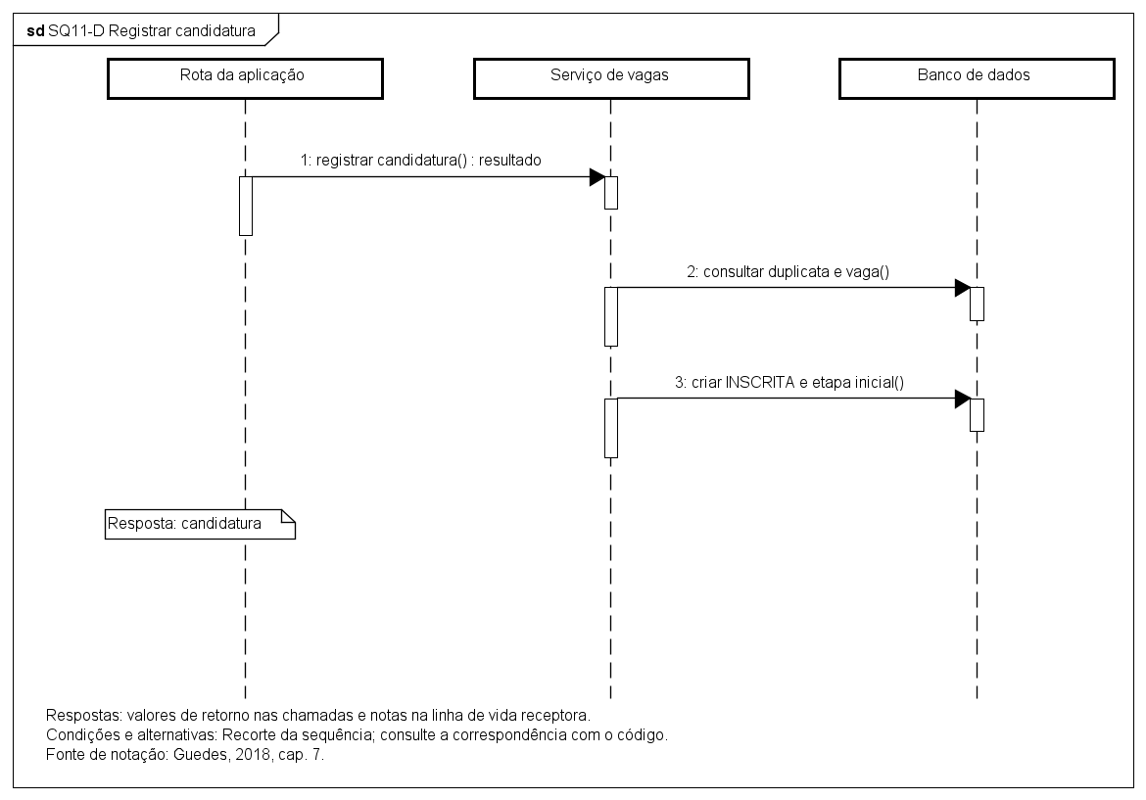
Registrar candidatura
SQ11-D — sequência e código correspondente
Interação
Implementação
282 const firstStage = job.stages[0];
283
284 const application = await prisma.jobApplication.create({
285 data: {
286 job_id: jobId,
287 user_id: userId,
288 stage_id: firstStage?.id,
289 status: 'APPLIED',
290 },
291 include: {
292 stage: true,
293 job: { include: { company: true } },
294 },
295 });
296
297 logger.info('User applied for job', { userId, jobId, applicationId: application.id });
298 return application;
299 },
300
301 /**
302 * Advance or update candidate application status in recruitment pipeline.
303 */
304 async updateApplicationStage(params: {
src/services/job.service.ts Linhas 282–304
48
Notes:
Código real: src/services/job.service.ts, linhas 282 a 304. Reticências indicam linhas omitidas na tela; o trecho completo está no documento 04.
const firstStage = job.stages[0];
const application = await prisma.jobApplication.create({
data: {
job_id: jobId,
user_id: userId,
stage_id: firstStage?.id,
status: 'APPLIED',
},
include: {
stage: true,
job: { include: { company: true } },
},
});
logger.info('User applied for job', { userId, jobId, applicationId: application.id });
return application;
},
/**
* Advance or update candidate application status in recruitment pipeline.
*/
async updateApplicationStage(params: {

Slide 49
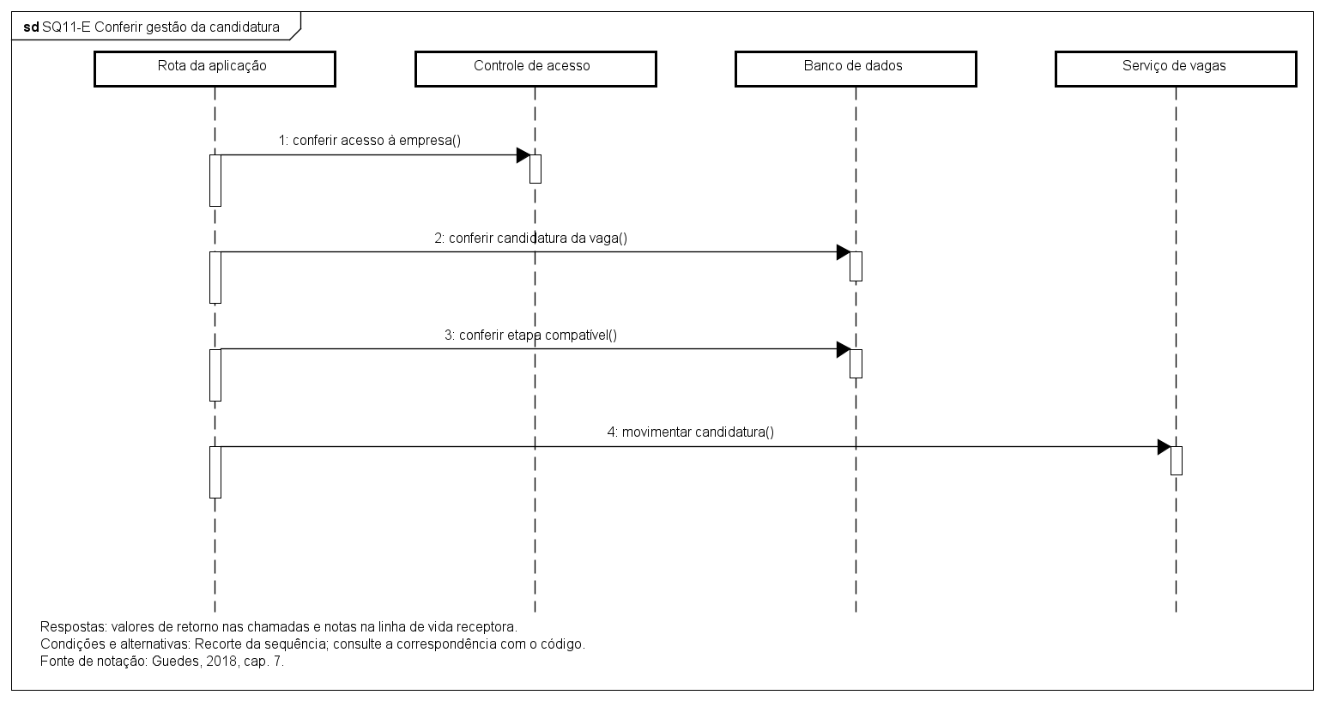
Conferir gestão da candidatura
SQ11-E — sequência e código correspondente
Interação
Implementação
30 export const PATCH = apiHandler(async (req, { params }) => {
31 const user = await requireRole(['RECRUITER', 'ADMIN']);
32 const { id } = await params;
33 const job = await prisma.job.findUniqueOrThrow({ where: { id } });
34 await requireCompanyAccess(job.company_id, user);
35 const body = await req.json();
36 const parsed = updateStageSchema.parse(body);
37 const application = await prisma.jobApplication.findFirst({
38 where: { id: parsed.application_id, job_id: id },
39 });
...
51 status: parsed.status,
52 feedback: parsed.feedback,
53 technicalScore: parsed.technical_score,
54 actorId: user.id,
55 });
56
57 return NextResponse.json({
58 success: true,
59 message: 'Etapa do candidato atualizada com sucesso!',
60 application: updatedApplication,
61 });
62 });
src/app/api/jobs/[id]/route.ts Linhas 30–62
49
Notes:
Código real: src/app/api/jobs/[id]/route.ts, linhas 30 a 62. Reticências indicam linhas omitidas na tela; o trecho completo está no documento 04.
export const PATCH = apiHandler(async (req, { params }) => {
const user = await requireRole(['RECRUITER', 'ADMIN']);
const { id } = await params;
const job = await prisma.job.findUniqueOrThrow({ where: { id } });
await requireCompanyAccess(job.company_id, user);
const body = await req.json();
const parsed = updateStageSchema.parse(body);
const application = await prisma.jobApplication.findFirst({
where: { id: parsed.application_id, job_id: id },
});
if (!application)
return NextResponse.json({ error: 'Candidatura não encontrada nesta vaga.' }, { status: 404 });
if (
parsed.stage_id &&
!(await prisma.jobRecruitmentStage.findFirst({ where: { id: parsed.stage_id, job_id: id } }))
)
return NextResponse.json({ error: 'Etapa inválida para esta vaga.' }, { status: 400 });
const updatedApplication = await JobService.updateApplicationStage({
applicationId: parsed.application_id,
stageId: parsed.stage_id,
status: parsed.status,
feedback: parsed.feedback,
technicalScore: parsed.technical_score,
actorId: user.id,
});
return NextResponse.json({
success: true,
message: 'Etapa do candidato atualizada com sucesso!',
application: updatedApplication,
});
});

Slide 50
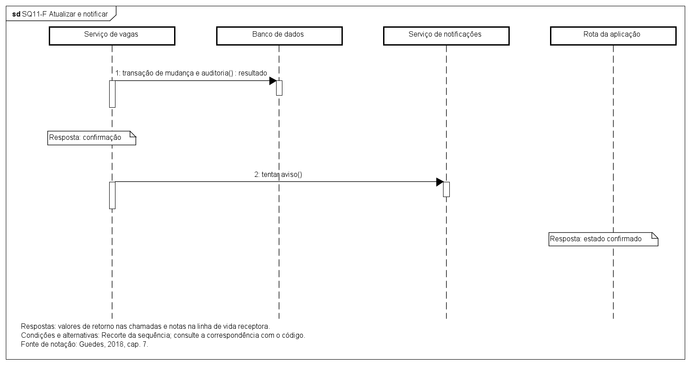
Atualizar e notificar
SQ11-F — sequência e código correspondente
Interação
Implementação
314 const application = await prisma.$transaction(async (tx) => {
315 const updated = await tx.jobApplication.update({
316 where: { id: applicationId },
317 data: {
318 stage_id: stageId,
319 status,
320 feedback,
321 technical_score: technicalScore,
322 },
323 include: {
...
347 await NotificationService.create({
348 userId: application.user_id,
349 type: 'JOB_APPLICATION_UPDATE',
350 resourceId: application.job_id,
351 resourceType: 'JOB',
352 });
353 } catch (err) {
354 logger.error('Failed to notify job application update', { error: String(err) });
355 }
356
357 return application;
358 },
src/services/job.service.ts Linhas 314–359
50
Notes:
Código real: src/services/job.service.ts, linhas 314 a 359. Reticências indicam linhas omitidas na tela; o trecho completo está no documento 04.
const application = await prisma.$transaction(async (tx) => {
const updated = await tx.jobApplication.update({
where: { id: applicationId },
data: {
stage_id: stageId,
status,
feedback,
technical_score: technicalScore,
},
include: {
stage: true,
user: {
select: {
id: true,
username: true,
avatar_url: true,
total_xp: true,
bio: true,
github_username: true,
},
},
},
});
await recordSecurityAudit(tx, {
actorId: params.actorId,
action: 'JOB_APPLICATION_UPDATED',
resourceId: applicationId,
metadata: { job_id: updated.job_id, status, stage_id: updated.stage_id },
});
return updated;
});
try {
await NotificationService.create({
userId: application.user_id,
type: 'JOB_APPLICATION_UPDATE',
resourceId: application.job_id,
resourceType: 'JOB',
});
} catch (err) {
logger.error('Failed to notify job application update', { error: String(err) });
}
return application;
},

Slide 51
Demonstração prática
Paulo Henrique Leal dos Santos Candidatura, acompanhamento e retorno ao candidato
Preparação
Conferência
Usar a vaga criada no bloco anterior e uma conta de candidato que ainda não se candidatou a ela. Manter duas sessões separadas, candidato e recrutador, para evitar pausas de autenticação.
Na sessão do recrutador, carregar as candidaturas da vaga e localizar o mesmo candidato. No seletor da candidatura, alterar a situação de Inscrito para Em Análise e mostrar a confirmação. Voltar à sessão do candidato, atualizar a consulta e localizar a notificação da atualização.
Execução
Na sessão do candidato, abrir a vaga e acionar Candidatar-se com Stacklyst. Mostrar a confirmação da candidatura na etapa inicial.
Continuidade
Encerrar mostrando o percurso completo: estudar, disponibilizar uma oportunidade, candidatar-se e receber o retorno do processo.
Resultado esperado
A candidatura referencia a vaga e o candidato e começa na primeira etapa disponível. Uma candidatura repetida é rejeitada e vagas fechadas não aceitam inscrição.
51
Notes:
Paulo Henrique Leal dos Santos. Tempo de referência: 215 segundos.
Roteiro de apresentação.
Preparar antes:
Usar a vaga criada no bloco anterior e uma conta de candidato que ainda não se candidatou a ela.
Manter duas sessões separadas, candidato e recrutador, para evitar pausas de autenticação.
Deixar o painel do recrutador aberto na mesma vaga e combinar a situação que será selecionada, por exemplo Em Análise.
Não apresentar o cadastro de empresa, o cadastro do candidato nem a criação das etapas novamente.
Executar ao vivo:
Na sessão do candidato, abrir a vaga e acionar Candidatar-se com Stacklyst.
Mostrar a confirmação da candidatura na etapa inicial.
Na sessão do recrutador, carregar as candidaturas da vaga e localizar o mesmo candidato.
No seletor da candidatura, alterar a situação de Inscrito para Em Análise e mostrar a confirmação.
Voltar à sessão do candidato, atualizar a consulta e localizar a notificação da atualização.
Resultados esperados:
A candidatura referencia a vaga e o candidato e começa na primeira etapa disponível.
Uma candidatura repetida é rejeitada e vagas fechadas não aceitam inscrição.
O painel atual altera a situação da candidatura. A API também suporta etapa, parecer e nota técnica, mas esses campos não possuem controles nessa tela.
A atualização é persistida e solicita uma notificação ao candidato. Uma falha no aviso é registrada e não desfaz a atualização.
Continuidade: Encerrar mostrando o percurso completo: estudar, disponibilizar uma oportunidade, candidatar-se e receber o retorno do processo.

Slide 52
Percurso demonstrado
Aprendizagem e seleção com continuidade
Aprendizagem
A resposta é avaliada, o progresso é registrado e a primeira conclusão válida pode conceder XP.
Oportunidade
Um responsável autorizado pública a vaga e disponibiliza as etapas da seleção.
Candidatura e retorno
O candidato ingressa no processo e acompanha a atualização feita pelo recrutador.
52
Notes:
Grupo. Tempo de referência: 395 segundos. Inclui o tempo de perguntas do grupo.
Retomar os resultados observados durante a apresentação. Não afirmar execução de uma etapa que não tenha sido realizada ao vivo. Convidar perguntas sobre a relação entre requisito, modelo, código e funcionamento.

Slide 53
Referências
Modelagem, requisitos e implementação
Referência de UML
GUEDES, Gilleanes T. A. UML 2: uma abordagem prática. 3. ed. Novatec, 2018.
Requisitos e qualidade
Matriz de rastreabilidade e imagens de classificação de RNF e fatores de McCall fornecidas pelo grupo.
Fontes do projeto
Documentos 01–05, catálogo com 26 casos da vista Caso de Uso Geral, projeto Astah e código-fonte da Stacklyst. Orientações do seminário fornecidas pela professora.
53
Notes:
Grupo. Tempo de referência: 25 segundos.
Fontes fornecidas pelo grupo. A lousa e as orientações da professora definem a estrutura do seminário. Fontes de imagens e código também estão nas notas dos slides correspondentes.

Slide 54
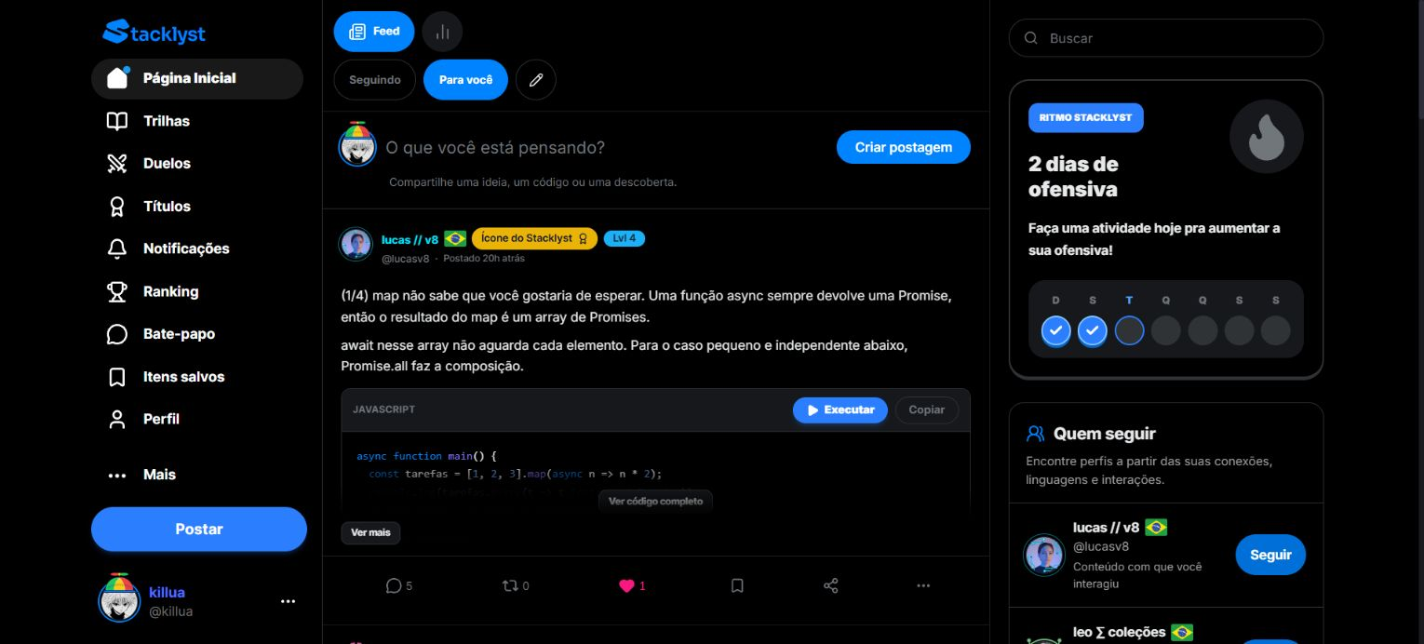
Página inicial e feed
Apêndice: interface atual da plataforma
03/11/2026 https://stacklyst.vercel.app/feed
54

Slide 55
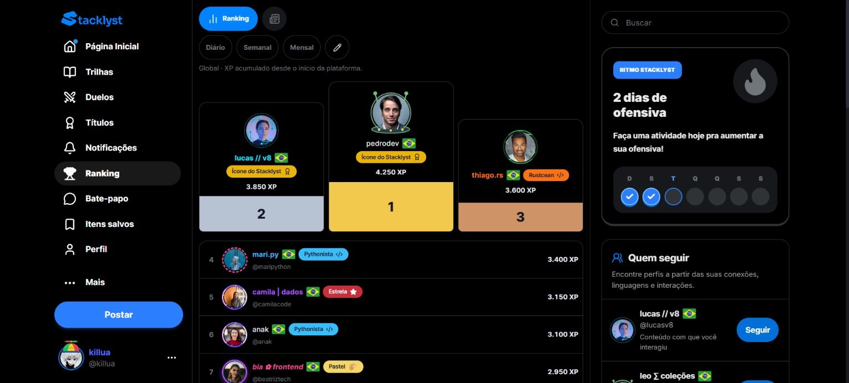
Ranking de XP
Apêndice: interface atual da plataforma
03/11/2026 https://stacklyst.vercel.app/ranking
55

Slide 56
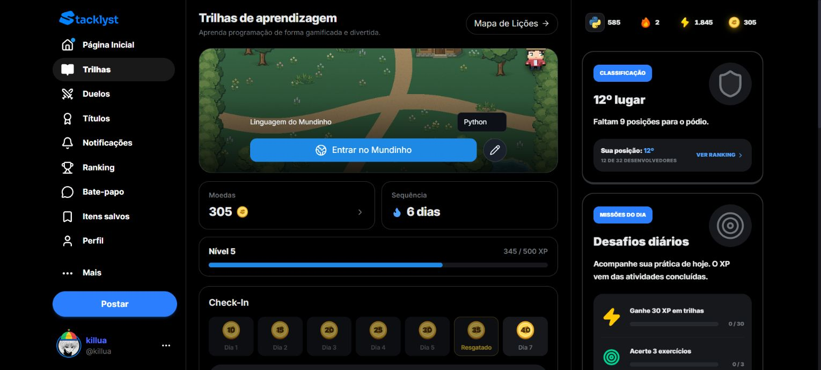
Trilhas de aprendizagem
Apêndice: interface atual da plataforma
03/11/2026 https://stacklyst.vercel.app/trails
56

Slide 57
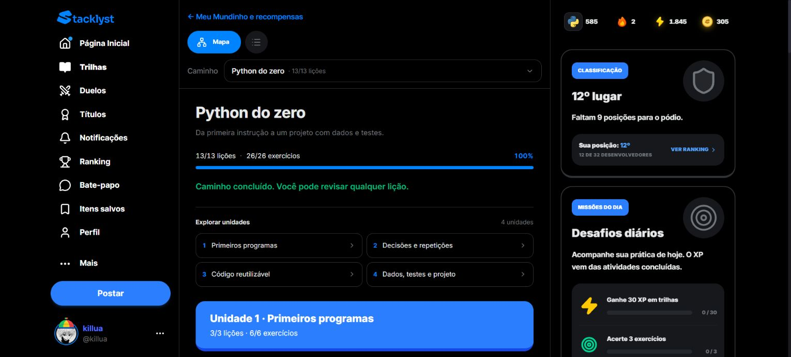
Mapa de lições Python
Apêndice: interface atual da plataforma
03/11/2026 https://stacklyst.vercel.app/trails?view=map
57

Slide 58
Realizar Lição
Apêndice: interface atual da plataforma
03/11/2026 https://stacklyst.vercel.app/lesson/learn-python-first-output?returnTo=%2Ftrails%3Fview%3Dmap%26path%3Dfoundations-python%26language%3DPYTHON
58

Slide 59
Resolver exercício
Apêndice: interface atual da plataforma
03/11/2026 https://stacklyst.vercel.app/lesson/learn-python-first-output?returnTo=%2Ftrails%3Fview%3Dmap%26path%3Dfoundations-python%26language%3DPYTHON
59

Slide 60
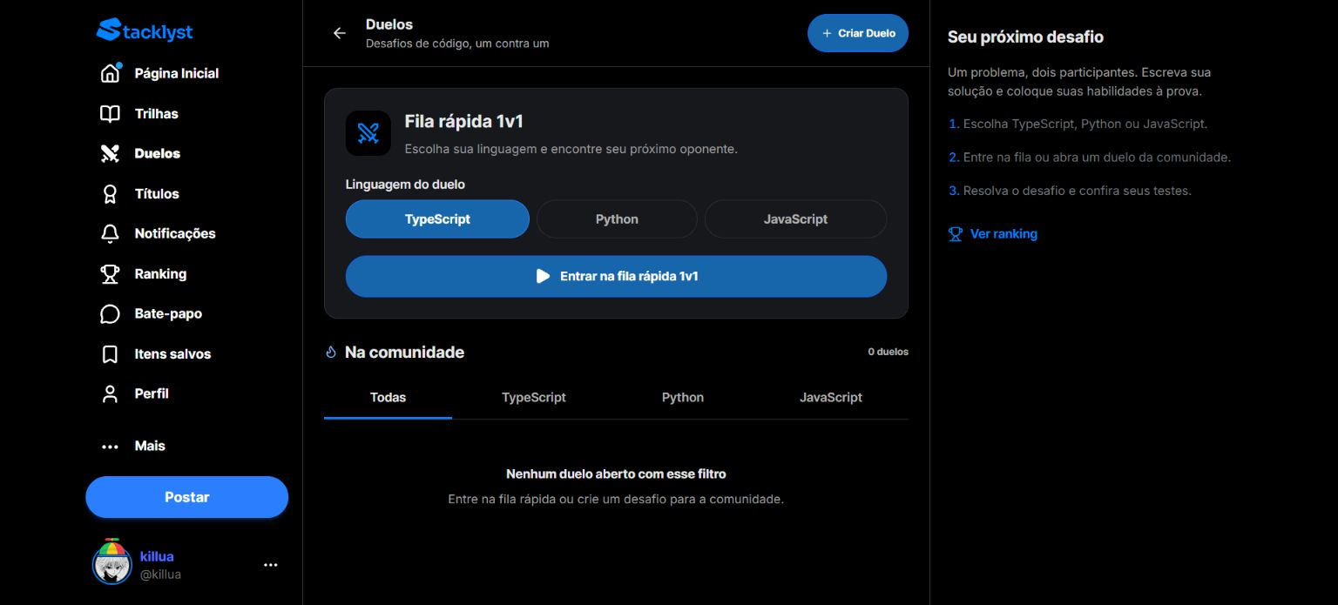
Realizar Duelo
Apêndice: interface atual da plataforma
03/11/2026 https://stacklyst.vercel.app/duels
60

Slide 61
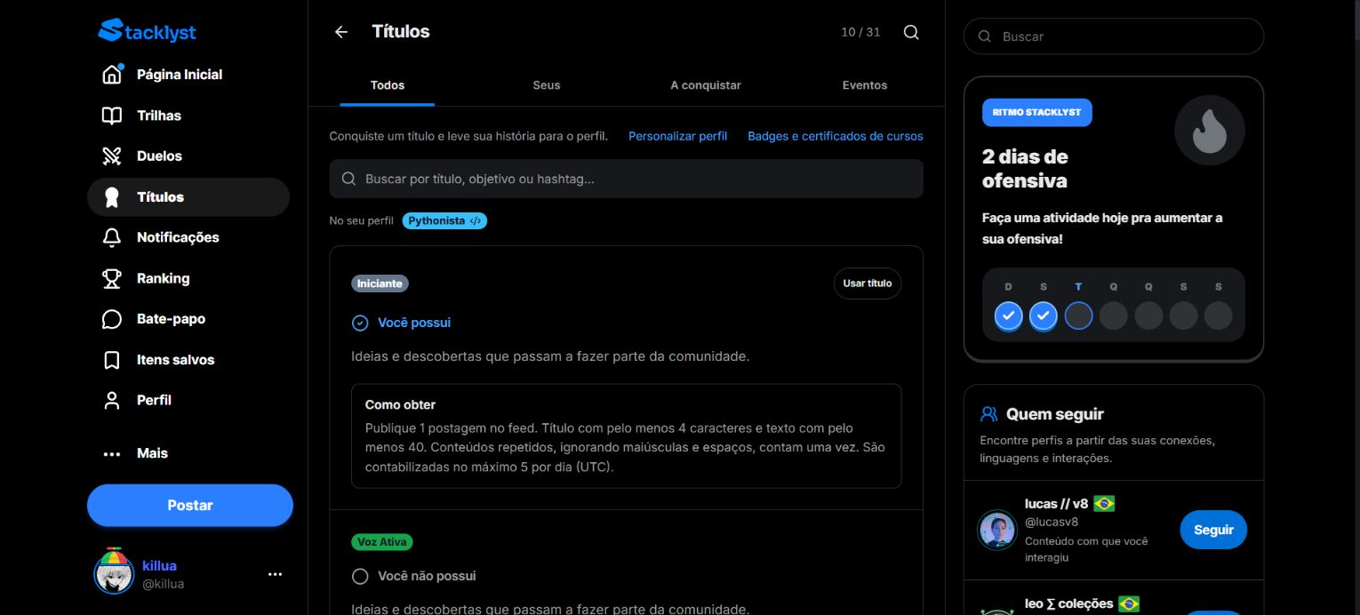
Títulos e conquistas
Apêndice: interface atual da plataforma
03/11/2026 https://stacklyst.vercel.app/achievements
61

Slide 62
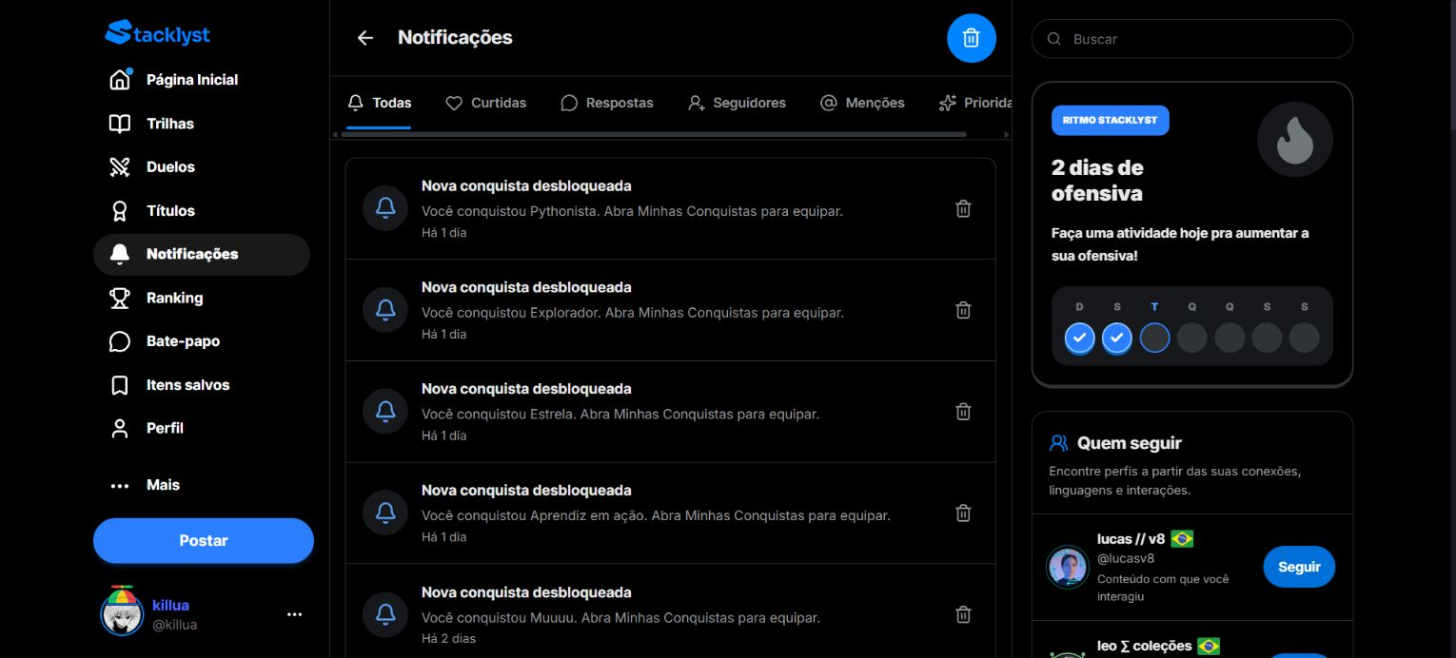
Notificações
Apêndice: interface atual da plataforma
03/11/2026 https://stacklyst.vercel.app/notifications
62

Slide 63
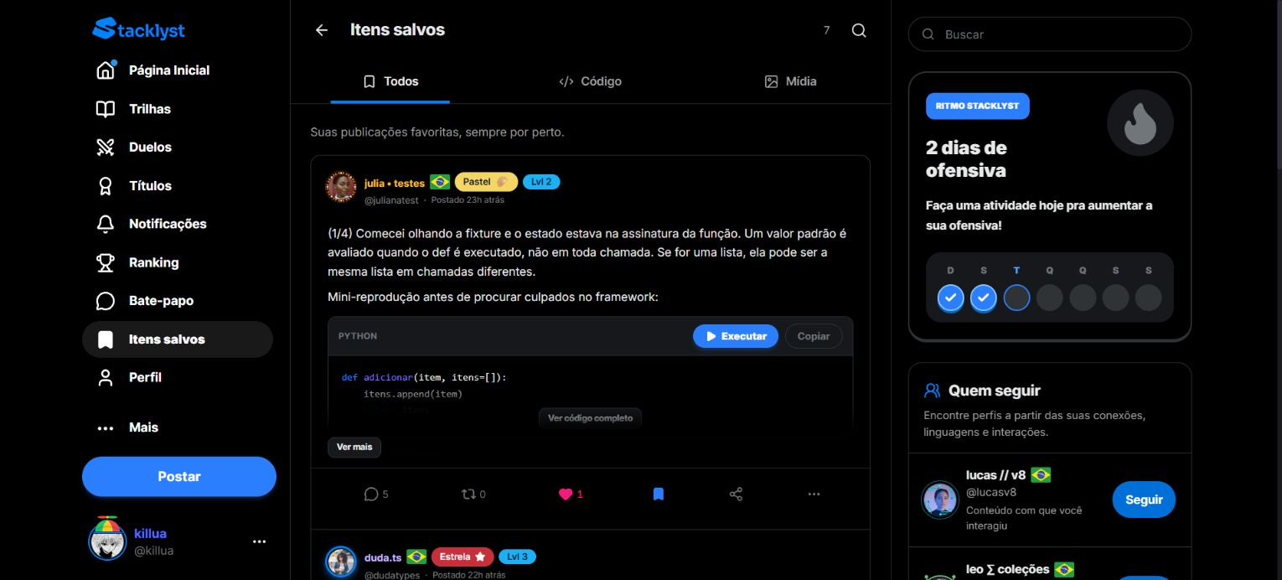
Itens salvos
Apêndice: interface atual da plataforma
03/11/2026 https://stacklyst.vercel.app/bookmarks
63

Slide 64
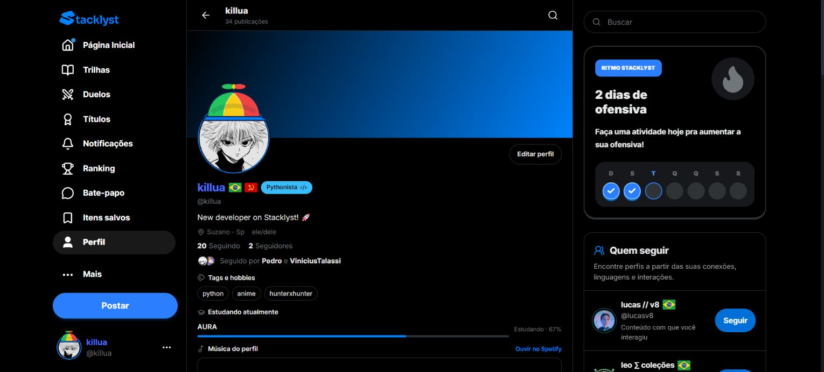
Gerenciar Perfil
Apêndice: interface atual da plataforma
03/11/2026 https://stacklyst.vercel.app/profile/killua
64

Slide 65
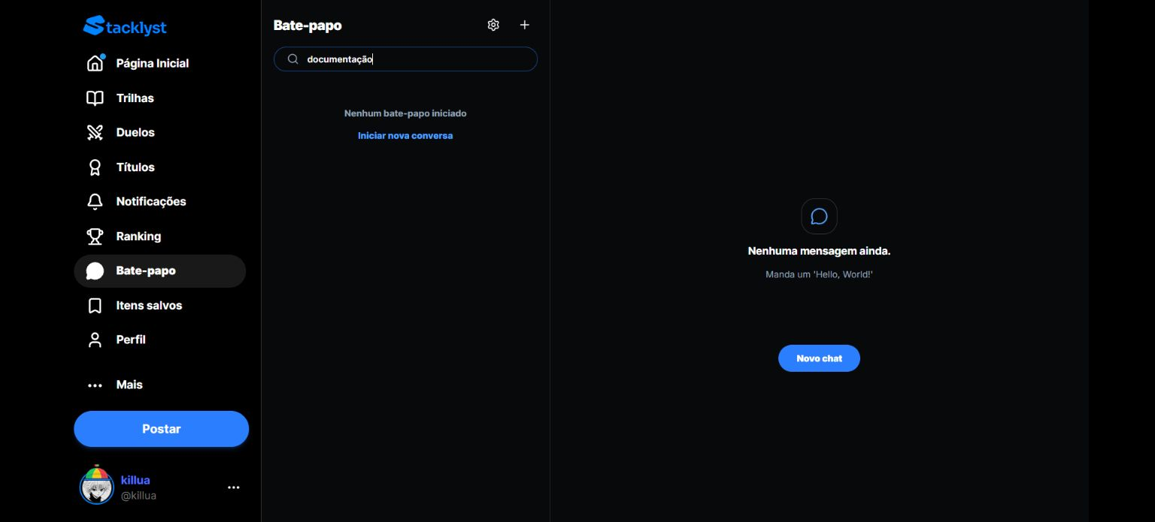
Bate-papo com busca sem resultados
Apêndice: interface atual da plataforma
03/11/2026 https://stacklyst.vercel.app/messages
65

Slide 66
Vagas e recrutamento
Apêndice: interface atual da plataforma
03/11/2026 https://stacklyst.vercel.app/jobs
66

Slide 67
Detalhes da vaga e acompanhamento da candidatura
Apêndice: interface atual da plataforma
03/11/2026 https://stacklyst.vercel.app/jobs/43827ed5-dbbc-4256-9c63-a16dbd6c9d58
67

Slide 68
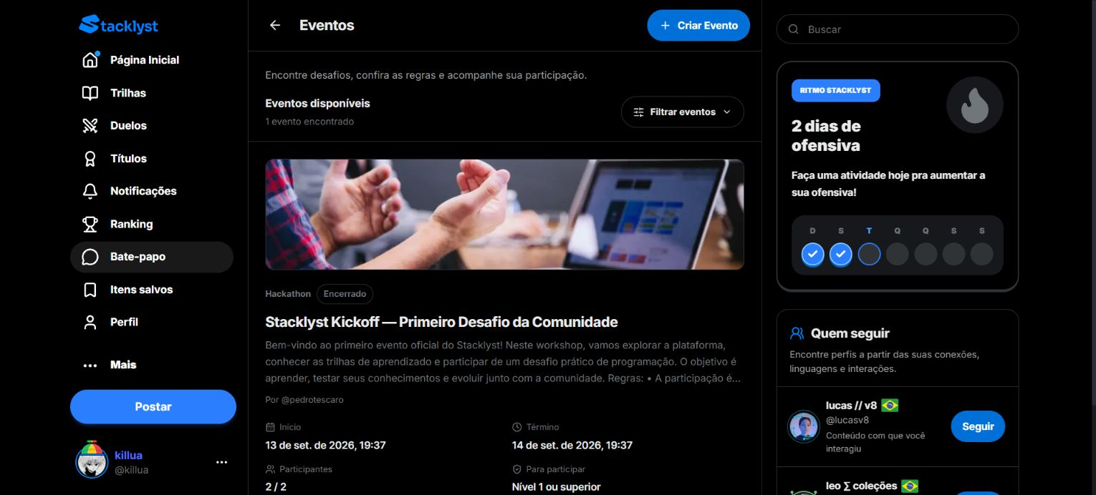
Eventos e hackathons
Apêndice: interface atual da plataforma
03/11/2026 https://stacklyst.vercel.app/events
68

Slide 69
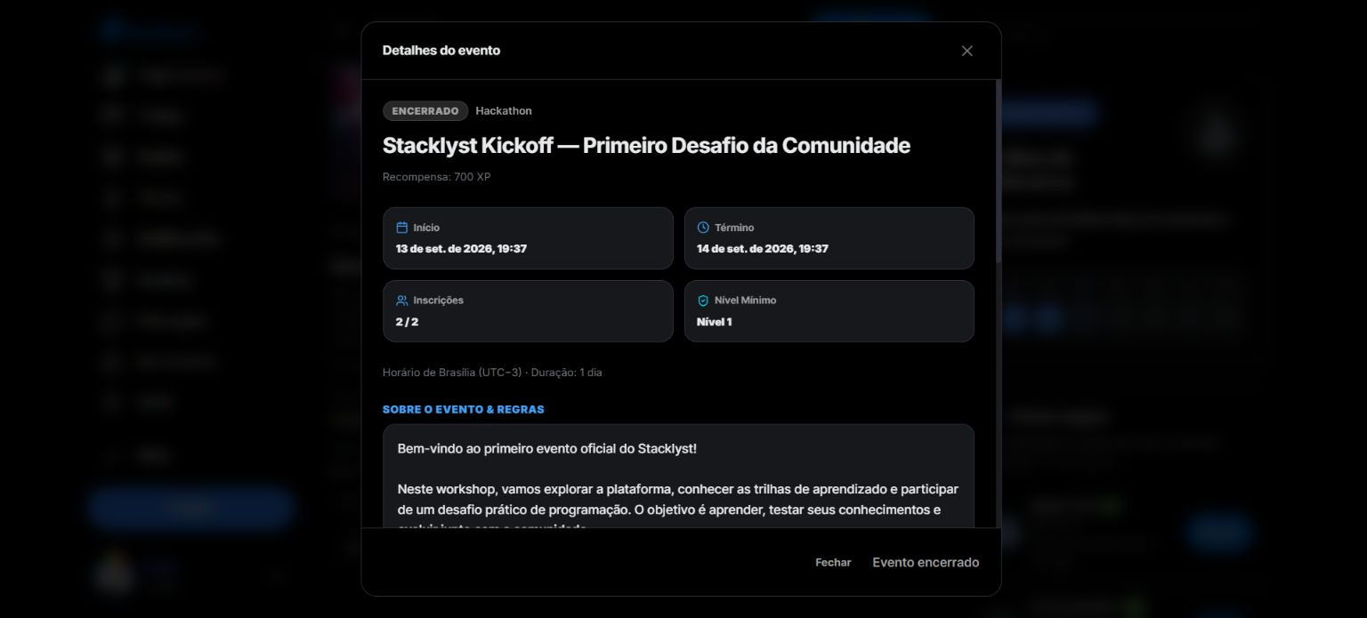
Detalhes do evento
Apêndice: interface atual da plataforma
03/11/2026 https://stacklyst.vercel.app/events
69

Slide 70
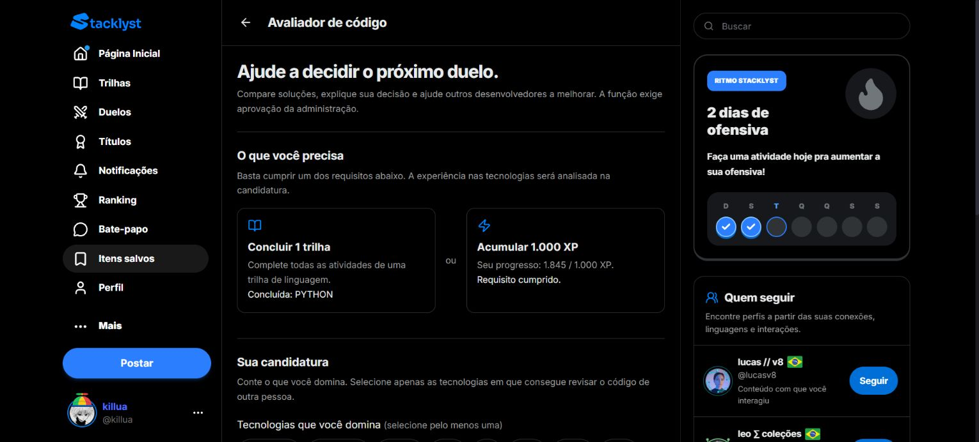
Avaliação de código e pedido de credenciamento
Apêndice: interface atual da plataforma
03/11/2026 https://stacklyst.vercel.app/evaluators/apply
70

Slide 71
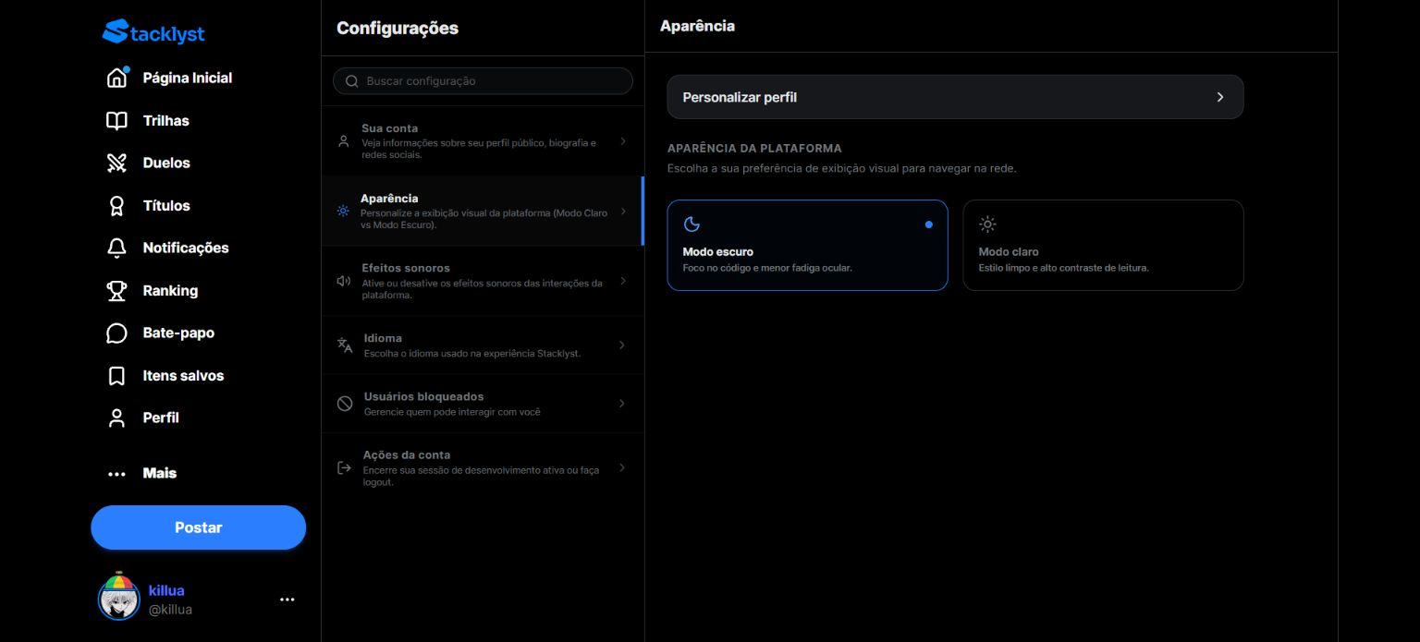
Configurações de aparência
Apêndice: interface atual da plataforma
03/11/2026 https://stacklyst.vercel.app/settings
71

Slide 72
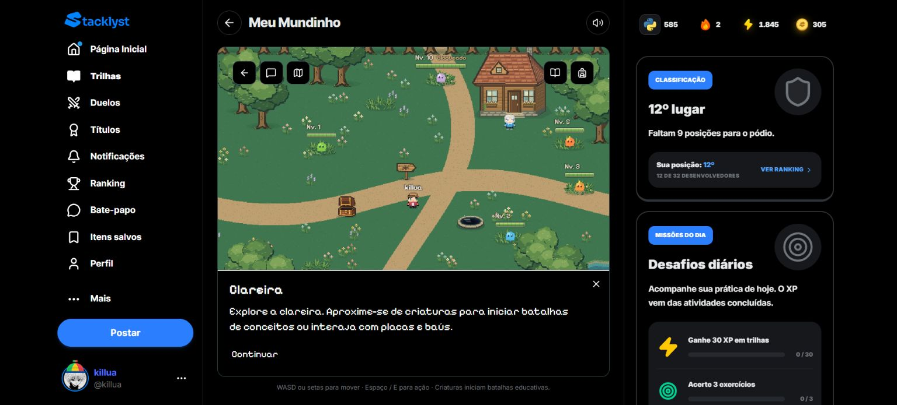
Meu Mundinho
Apêndice: interface atual da plataforma
03/11/2026 https://stacklyst.vercel.app/trails
72

Slide 73
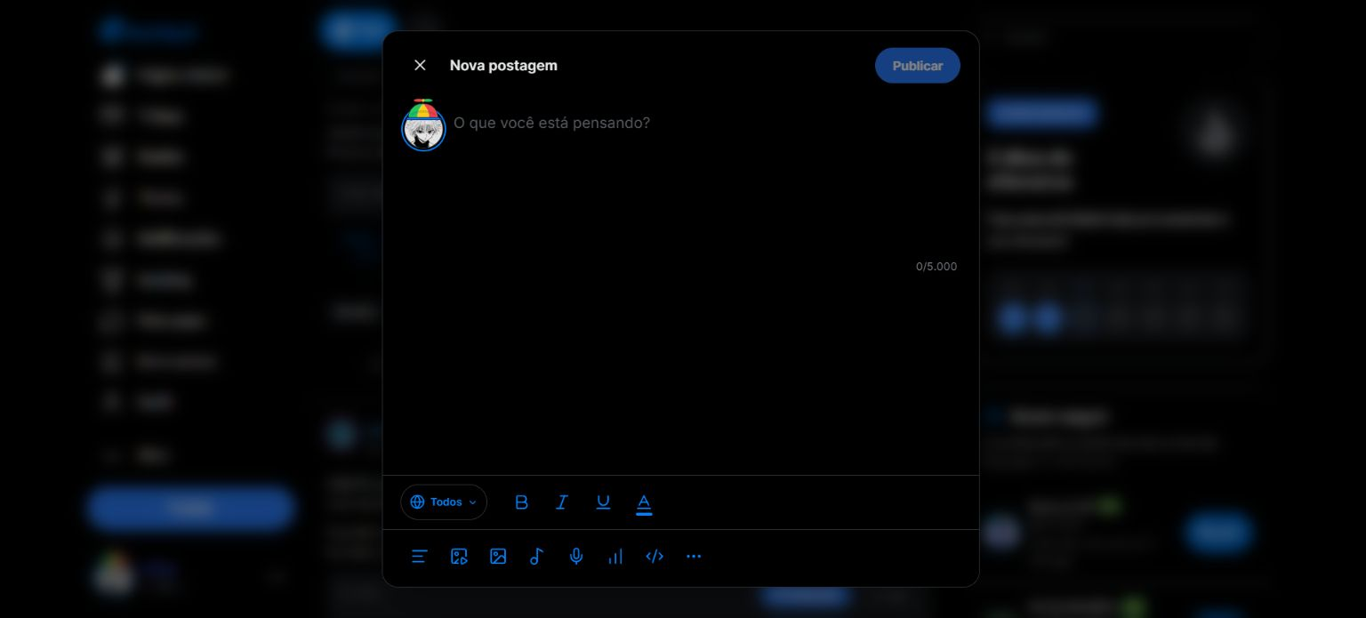
Gerenciar Publicações: formulário
Apêndice: interface atual da plataforma
03/11/2026 https://stacklyst.vercel.app/feed
73

Slide 74
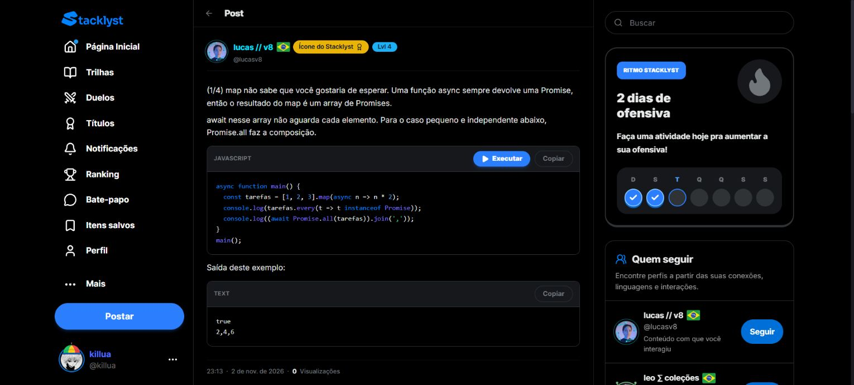
Publicação e thread de programação
Apêndice: interface atual da plataforma
03/11/2026 https://stacklyst.vercel.app/post/20f9b21c-f59b-4184-a0e6-0bec60c003cb
74

Slide 75
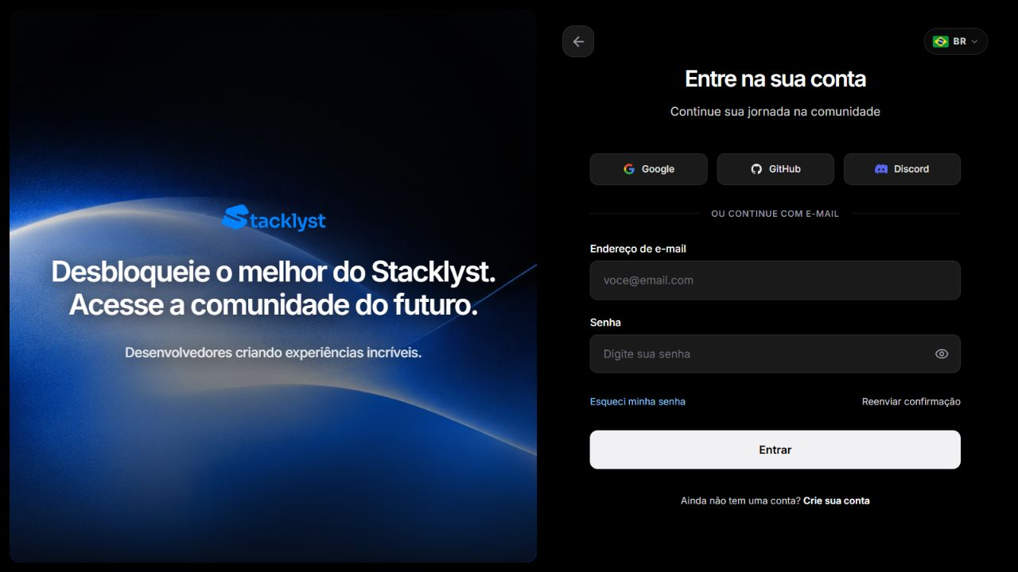
Fazer Login
Apêndice: interface atual da plataforma
03/11/2026 https://stacklyst.vercel.app/login
75

Slide 76
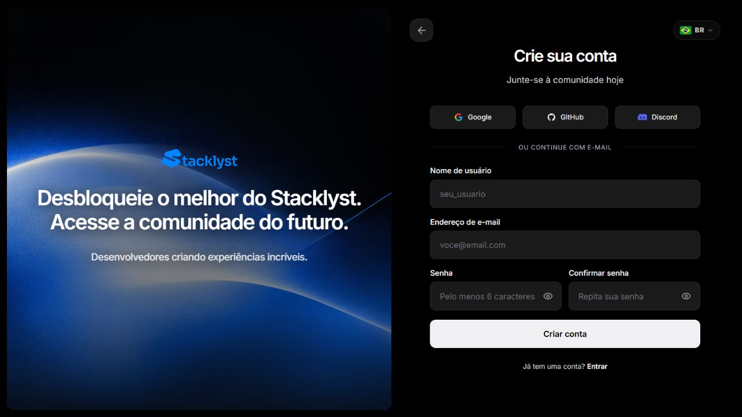
Cadastrar Conta
Apêndice: interface atual da plataforma
03/11/2026 https://stacklyst.vercel.app/register
76

